Slide 1
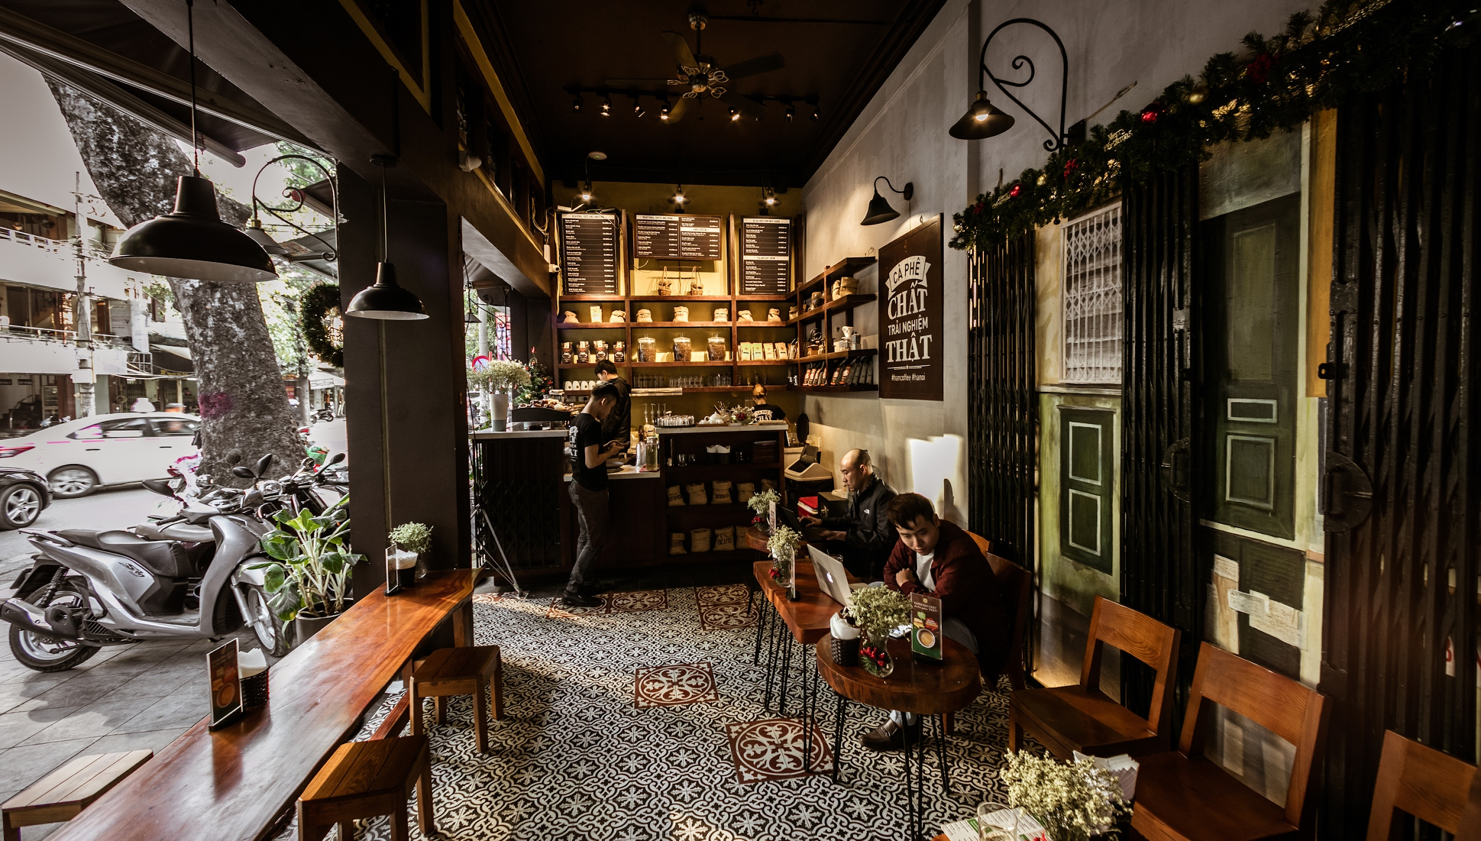
HANCOFFEE
Cà phê CHẤT, Trải nghiệm THẬT
Notes:
Drag and Drop your image and Send to back.

Slide 2

Nghịch lý thị trường cà phê Việt ...
Nhắc đến cà phê Ý, illy là cái tên được nhiều người gọi ngay lập tức. Nhắc đến cà phê Mỹ, Kona là thương hiệu tiêu biểu trong tâm trí khách hàng.
→ Vậy còn Việt Nam - đất nước xuất khẩu cà phê lớn thứ hai thế giới? Tại sao chưa có “nhà cà phê” nào đủ uy tín để khách hàng nước ngoài cũng có thể gọi tên?
Sở hữu số điểm bán cà phê rất lớn, lượng người uống cà phê cũng khổng lồ, nhưng tại sao ở Việt Nam chưa có chuỗi cà phê nào đủ cạnh tranh với Starbucks, Costa,... trên “sân chơi” toàn cầu?
→ Phải chăng bài toán về chuỗi cà phê Việt đang bị giải sai?

Slide 3
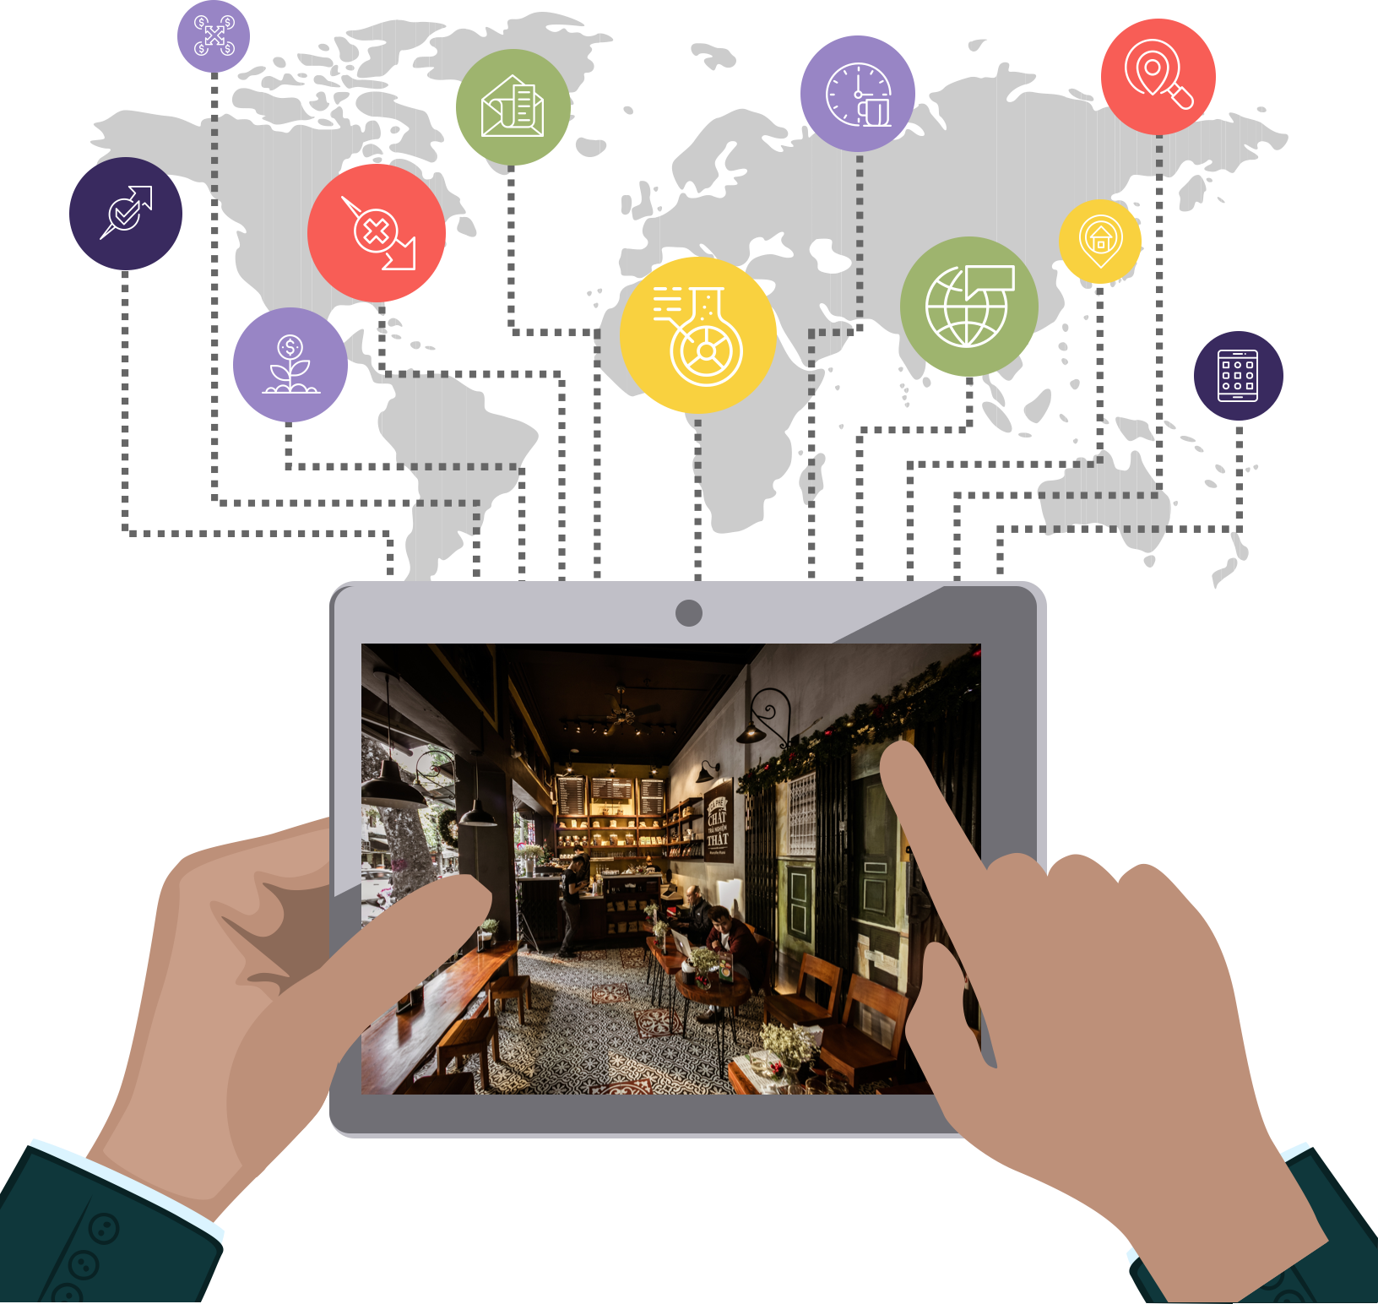
… và hành trình đi tìm lời giải
Khao khát viết nên những câu chuyện đầy tự hào về ly cà phê nguyên chất đậm đà hương vị Việt, HANCOFFEE đã ra đời; mang theo sứ mệnh đưa hạt cà phê “thật & chất” lan khắp dải đất thân thương hình chữ S và toả ra thế giới.
HANCOFFEE đã và đang phát triển hệ sinh thái “Từ nông trại đến ly cà phê – FARM TO CUP” đem đến cho người dùng không chỉ một sản phẩm hay một thức uống mà cả một trải nghiệm phong phú và trọn vẹn.

Slide 4
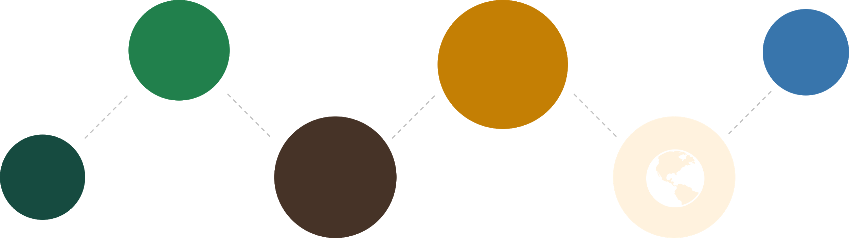
Nội dung chính
SẢN PHẨM - DỊCH VỤ
HANCOFFEE
VẤN ĐỀ THỊ TRƯỜNG CÀ PHÊ
LỘ TRÌNH CHINH PHỤC THỊ TRƯỜNG
THƯƠNG HIỆU HANCOFFEE
GIẢI PHÁP CỦA HANCOFFEE
NGUỒN LỰC & THÀNH TỰU HANCOFFEE

Slide 5
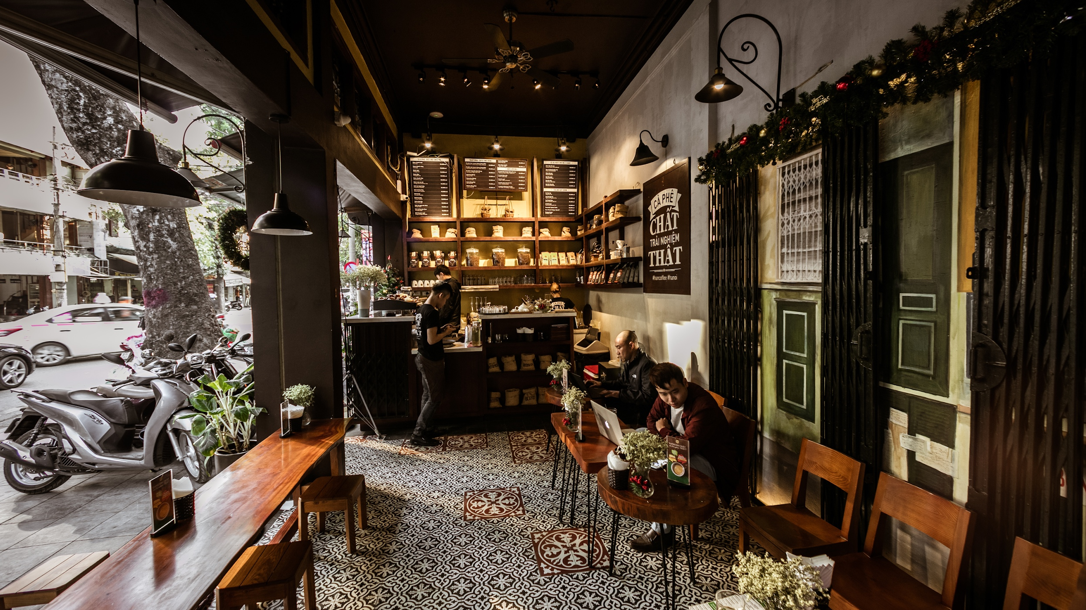
VỀ THƯƠNG HIỆU HANCOFFEE
Tổng quan về HANCOFFEE
Tầm nhìn của HANCOFFEE
Sứ mệnh của HANCOFFEE
Mô hình kinh doanh của HANCOFFEE
Notes:
Drag and Drop Image and Sent to back

Slide 6
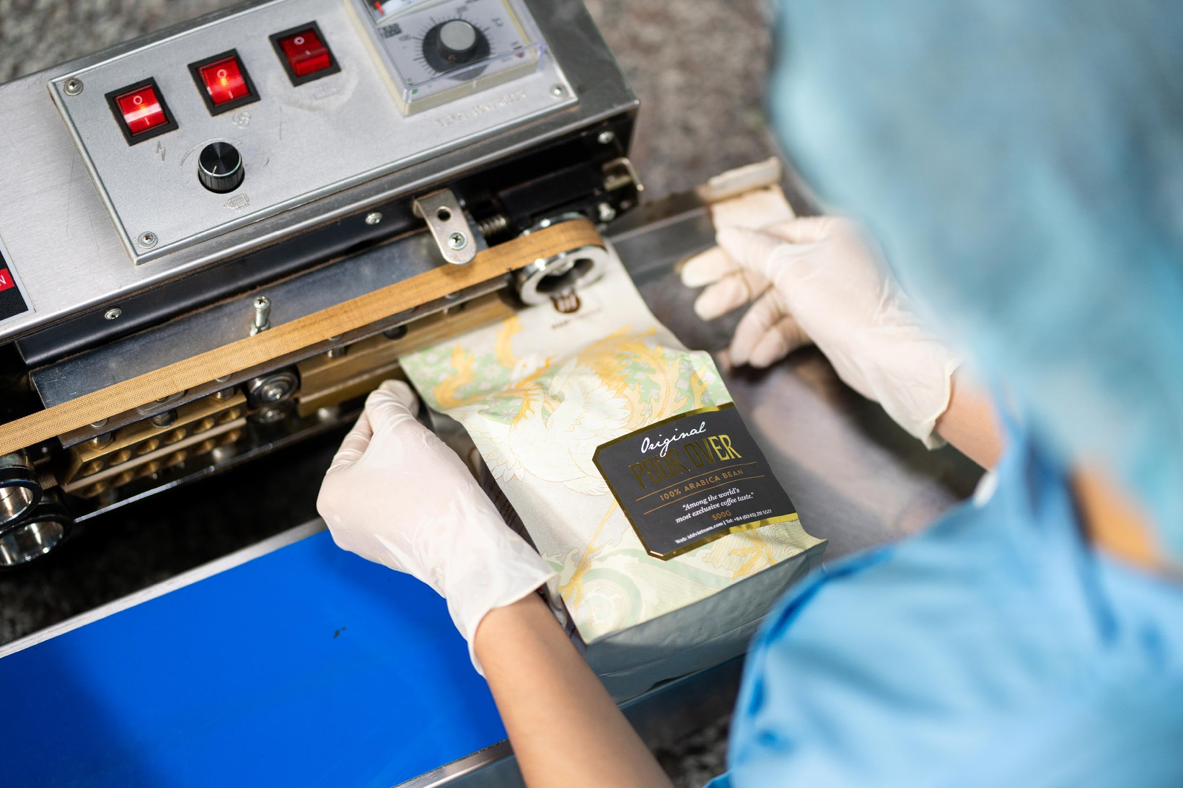
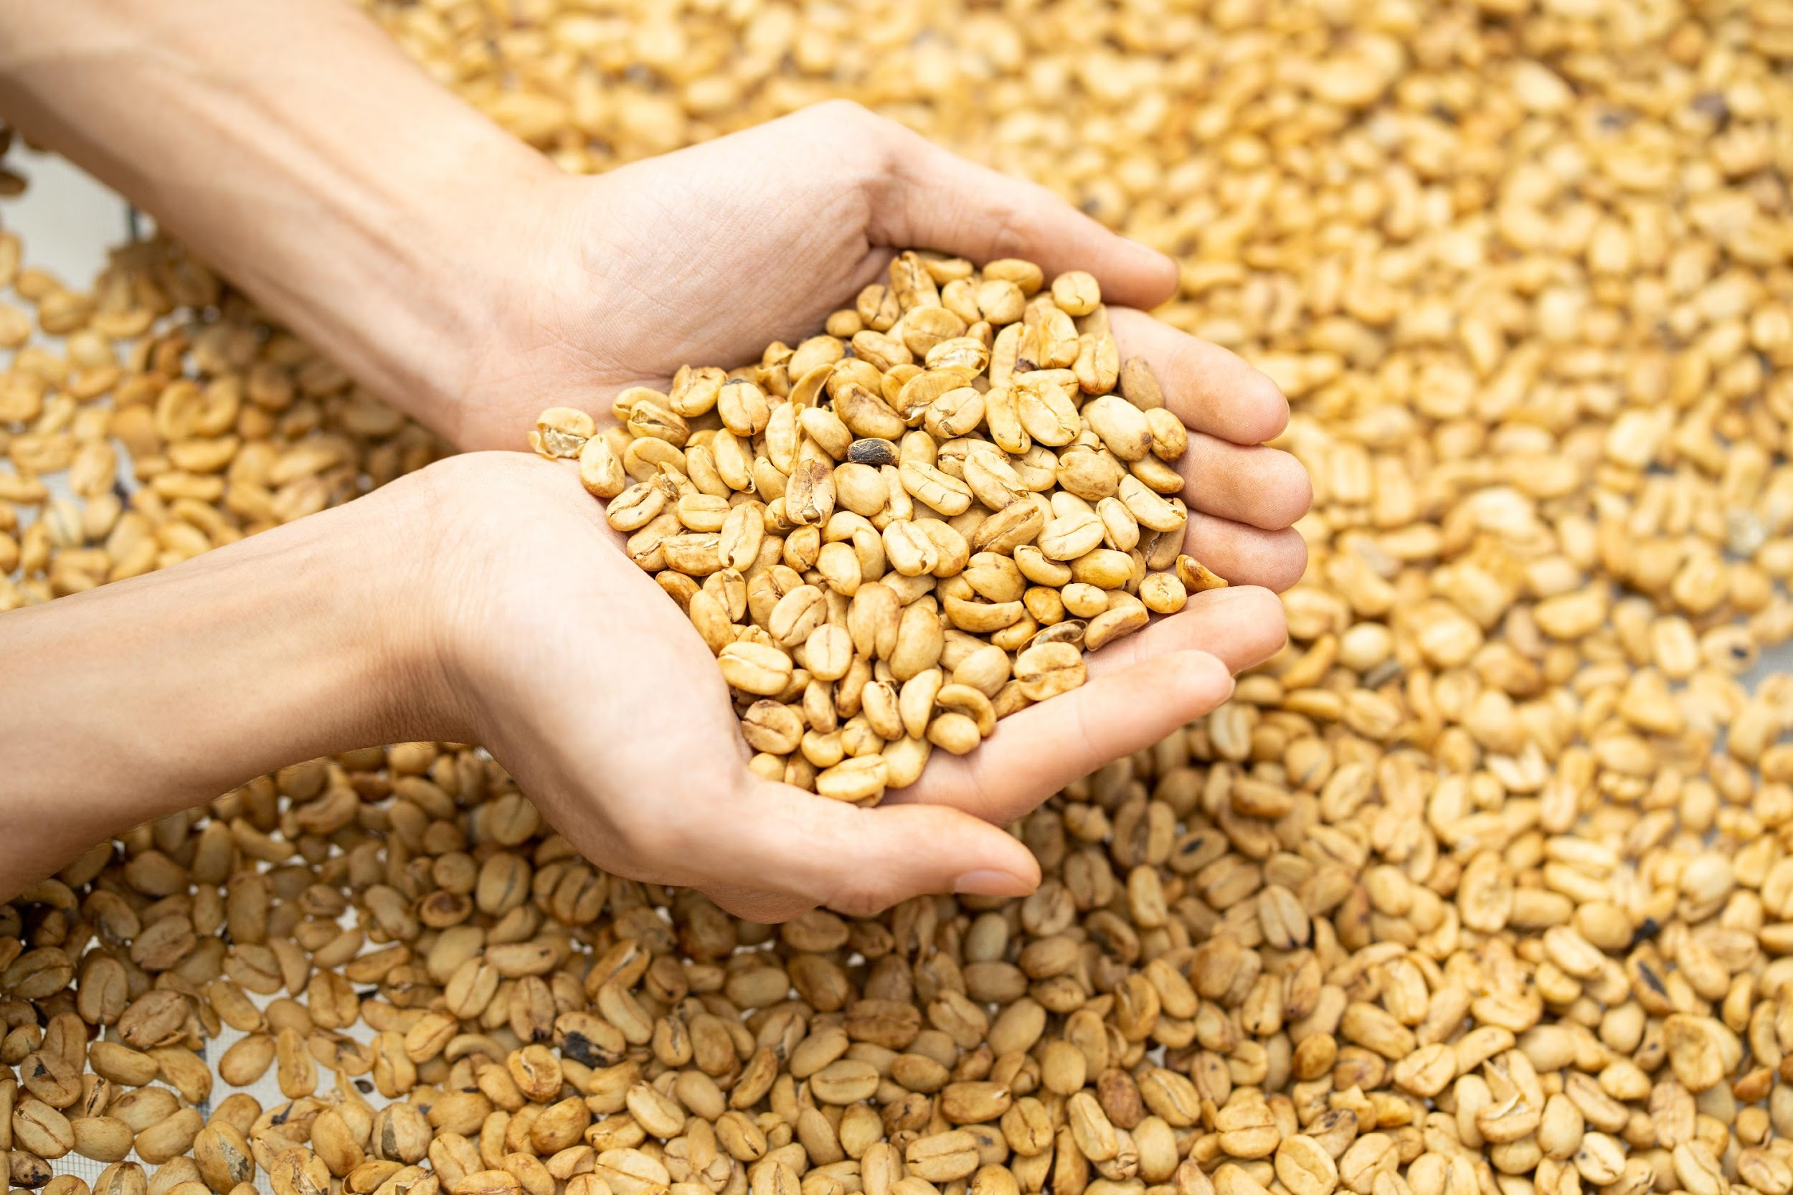
Thương hiệu HANCOFFEE
Thương hiệu cà phê Việt Nam HANCOFFEE trực tiếp công ty IDD Corp, thành lập năm 2017. Với quy mô hơn 200 nhân viên, 3 vùng trồng nguyên liệu, 2 nhà máy sản xuất chế biến cà phê, hệ thống R&D tiêu chuẩn châu Âu,... HANCOFFEE tiên phong trong sản xuất và phân phối cà phê sạch chất lượng cao.
Thông tin về thương hiệu:
• Thuộc sở hữu bởi Công ty Cổ phần Tập đoàn IDD
• Vốn điều lệ: 50.000.000.000 VNĐ
• Mệnh giá cổ phần: 10.000 VNĐ
• Tổng số cổ phần: 5.000.000
• Mã số doanh nghiệp: 0107755395

Slide 7
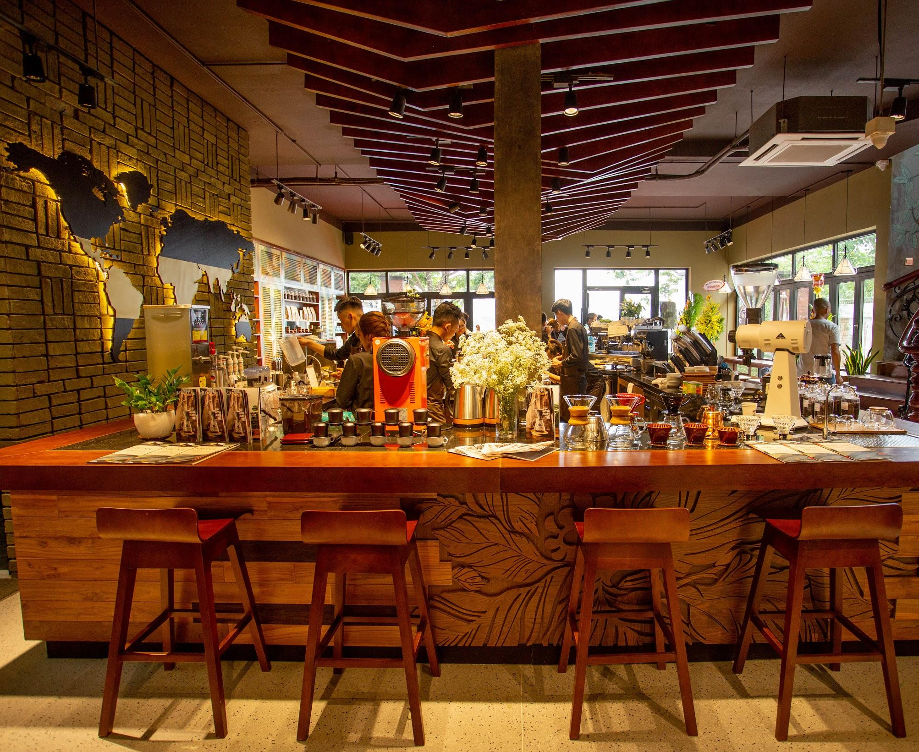
Thương hiệu HANCOFFEE
HANCOFFEE hoạt động với sứ mệnh kết nối và nâng cao giá trị ngành cà phê Việt Nam.
Mặc dù là một thương hiệu trẻ, HANCOFFEE đã và đang tăng trưởng nhanh chóng. Trong vòng 3 năm, HANCOFFEE đã nghiên cứu, phát triển và cung ứng ra thị trường hơn 20 dòng sản phẩm đáp ứng đủ nhu cầu thưởng thức cà phê (rang xay, hoà tan, túi lọc,...).
HANCOFFEE đã và đang cung cấp nguyên liệu, thành phẩm cà phê sạch chất lượng cao cho thị trường trong nước và Quốc tế, trọng điểm là thị trường châu Á.

Slide 8
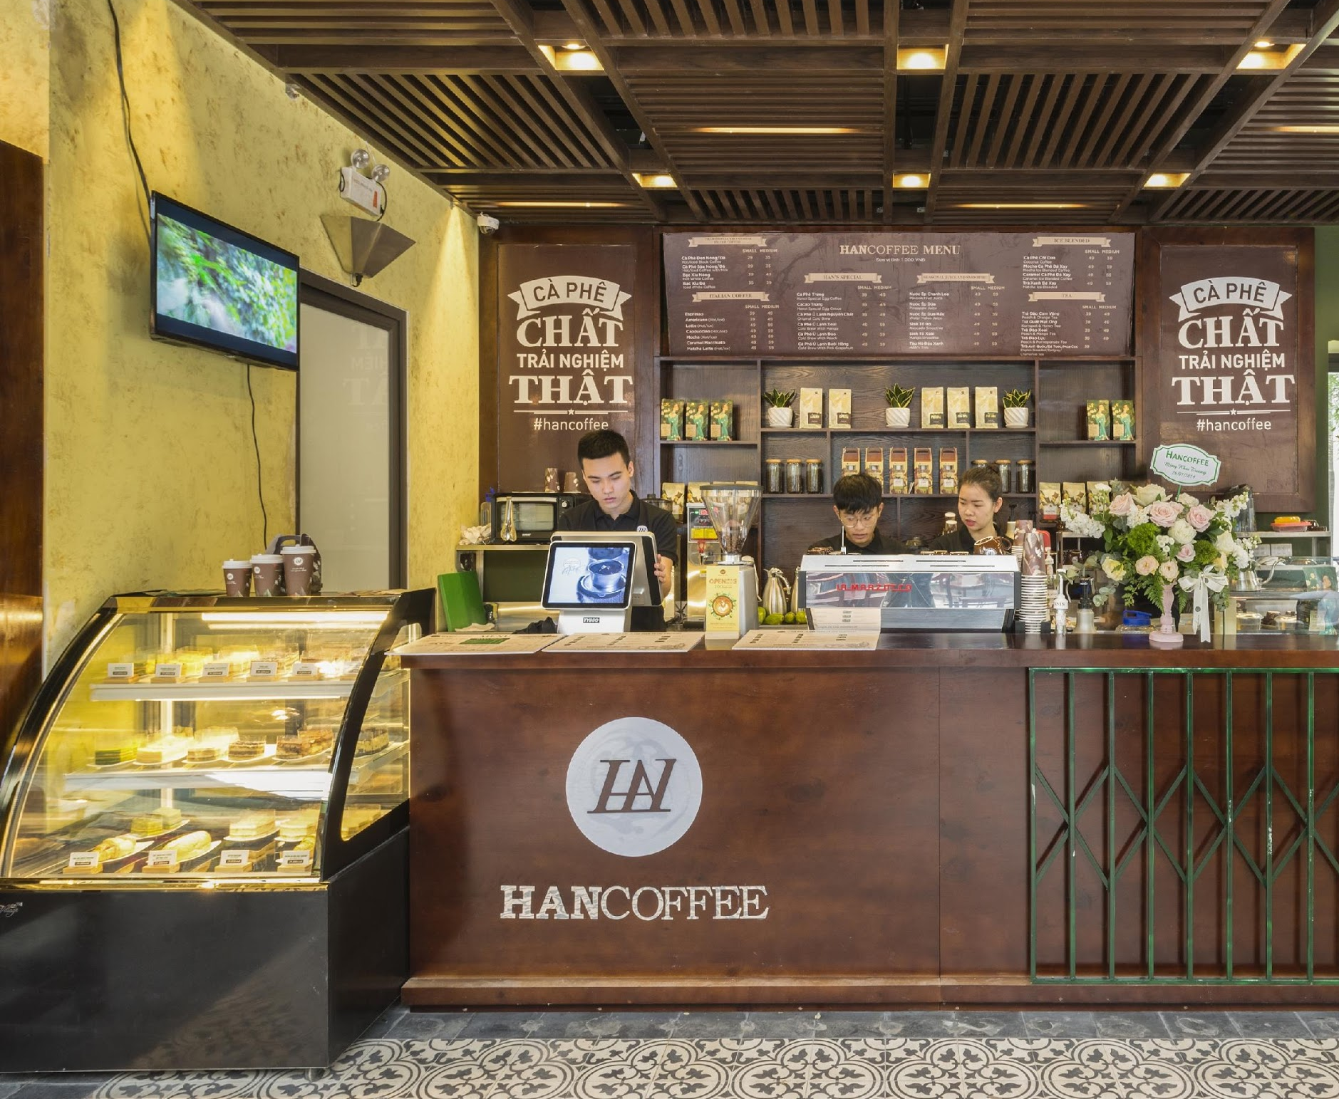
Thương hiệu HANCOFFEE
Bên cạnh các sản phẩm cà phê FMCG, HANCOFFEE đã phát triển chuỗi không gian trải nghiệm cà phê đẳng cấp tại các thành phố lớn với 3 mô hình: HANCOFFEE Community, HANCOFFEE Original, HANESPRESS. Hàng vạn tín đồ cà phê đã và đang lựa chọn HANCOFFEE như một điểm đến thân quen.
Ngoài ra, quy trình khép kín “FARM TO CUP” cũng là lợi thế độc đáo mà HANCOFFEE đã phát triển nhằm nâng cao chất lượng của thành phẩm cà phê tới tay người tiêu dùng.

Slide 9
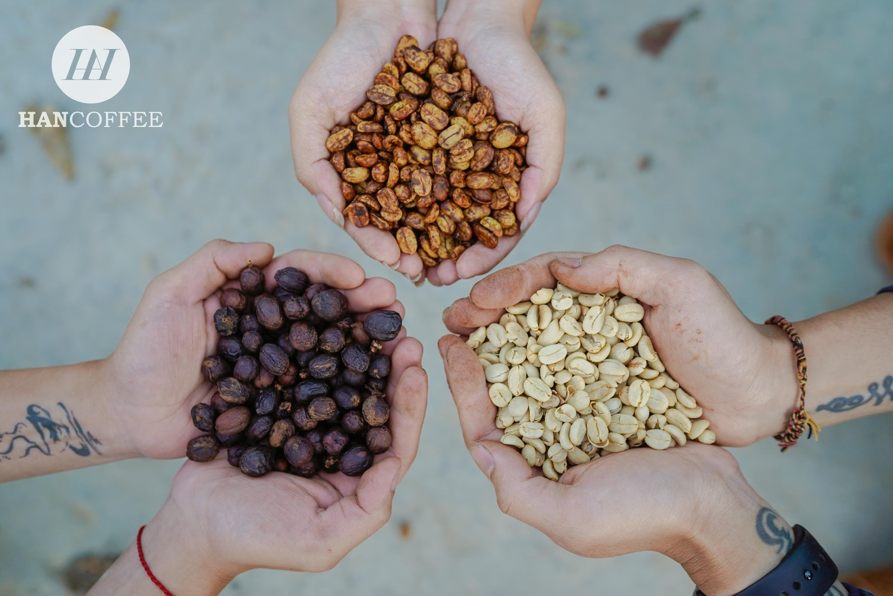
Thương hiệu HANCOFFEE
Quy trình “Farm to Cup”
Nhờ sở hữu vùng trồng cà phê rộng hơn 1.500ha tại Tây Nguyên, mỗi sản phẩm của HANCOFFEE đều trải qua quy trình khép kín từ gieo trồng, thu hoạch đến xử lý, trở thành sản phẩm hoàn thiện tới tay người tiêu dùng.
Năng suất trên 5.000 tấn nhân xô/niên vụ. (1.500 tấn Arabica, 3.500 tấn Robusta)

Slide 10
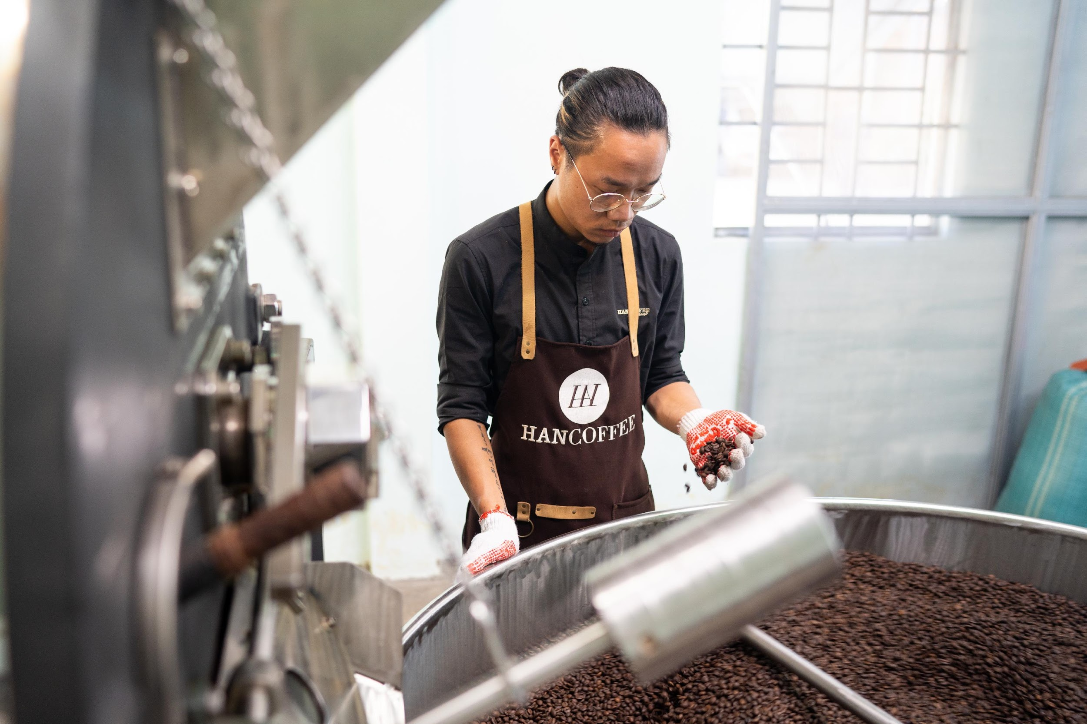
Thương hiệu HANCOFFEE
Năng lực sản xuất
Với hệ thống nhà máy, cơ sở vật chất thiết bị tối tân, HANCOFFEE có đầy đủ năng lực sản xuất đáp ứng nhu cầu tiêu thụ trong và ngoài nước.
• Công suất nhà máy rang trên 6.500 tấn/năm.
• Công suất đóng gói cà phê hòa tan 3 tấn/ngày tương đương với 187.500 gói/ngày – 5.625.000 gói/tháng.
• Công suất đóng gói cà phê túi lọc 3 tấn/ngày tương đương với 300.000 gói/ngày – 9.000.000 gói/tháng.

Slide 11
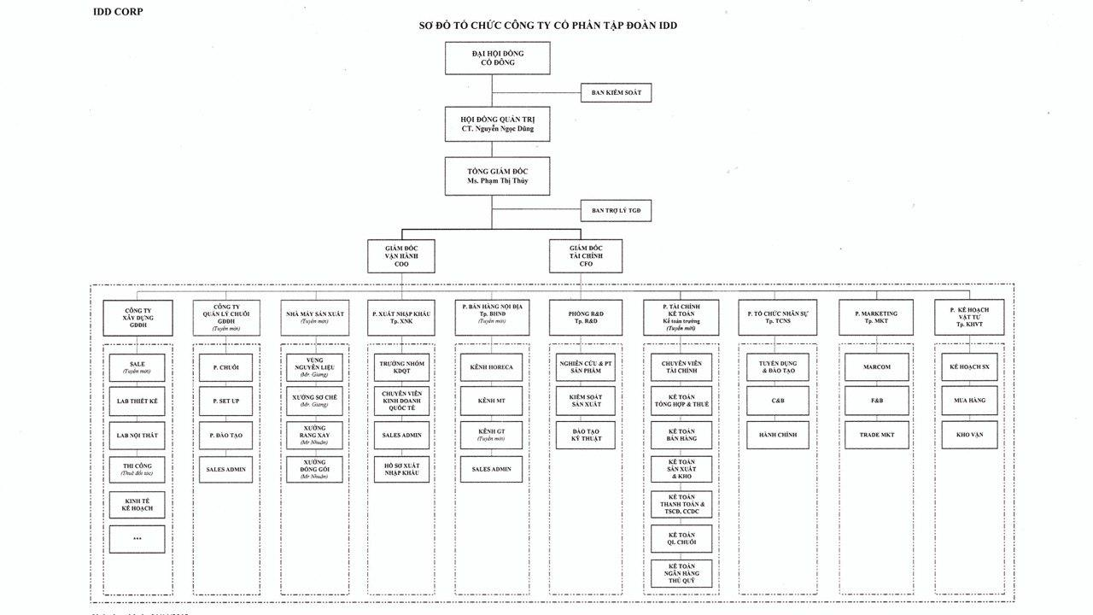
Thương hiệu HANCOFFEE

Slide 12
Tầm nhìn của HANCOFFEE
NÂNG CAO CHẤT LƯỢNG
Lấy khát vọng nâng tầm thương hiệu Việt làm kim chỉ nam, HANCOFFEE chú trọng xây dựng quy trình “FARM TO CUP” theo công nghệ sản xuất khép kín theo tiêu chuẩn Châu Âu.
NÂNG CAO CƠ SỞ VẬT CHẤT
Dự kiến, trong tháng 9/2019 HANCOFFEE sẽ bổ sung thêm 2 dây chuyền máy hiện đại theo công nghệ của Ý, đạt tiêu chuẩn chất lượng Châu Âu để nâng cao năng lực sản xuất, đáp ứng nhu cầu cung ứng sản phẩm ra thị trường.
NÂNG CAO NĂNG LỰC SẢN XUẤT
Tới năm 2020, dự kiến năng lực sản xuất của HANCOFFEE sẽ tăng gấp 2 lần so với cùng kỳ năm 2019 bằng việc đầu tư nhà máy sản xuất công nghệ cao tại KCN Hưng Yên.

Slide 13
Sứ mệnh của HANCOFFEE
VỚI THỊ TRƯỜNG
CÀ PHÊ
Phát triển và nâng cao vị thế cà phê Việt Nam tại các thị trường đầy tiềm năng phát triển trên thế giới.
VỚI NGƯỜI TRỒNG
CÀ PHÊ
Đem kiến thức, quy trình về cà phê tới người trồng, giúp người trồng tận dụng được điều kiện khí hậu, thổ nhưỡng cũng như ứng dụng công nghệ để nâng cao chất lượng sản phẩm.
VỚI NGƯỜI DÙNG
CÀ PHÊ
Mang những sản phẩm cà phê chất lượng nhất tới tay người dùng cà phê.
Góp phần nâng cao nhận thức và thị hiếu người tiêu dùng.

Slide 14
Mô hình kinh doanh của HANCOFFEE
8.Đối tác chính Nhà phân phối các thị trường mục tiêu Hiệp hội ngành cà phê Các đơn vị cùng chuỗi giá trị (nông sản, đặc sản Việt) | 6. Hoạt động chính Nghiên cứu, phát triển và kiểm soát chất lượng sản phẩm Xây dựng hệ thống kênh phân phối trong và ngoài nước Xây dựng hệ thống giải pháp khách hàng | 2. Giá trị cốt lõi Sản phẩm đa dạng và chất lượng Thị trường xuất khẩu tiềm năng Mô hình kinh doanh nắm bắt nhu cầu và xu hướng thị trường | 4. Mối quan hệ khách hàng Cộng đồng người sử dụng cà phê “chất” Kênh truyền thông kiêm chăm sóc khách hàng online 27/7 Hệ công cụ huấn luyện, đào tạo và tư vấn khách hàng trực tuyến về sản phẩm, dịch vụ và kiến thức ngành | 1. Phân khúc khách hàng Người tiêu dùng cà phê hiện đại Người kinh doanh quán cà phê nhỏ lẻ Doanh nghiệp, khách du lịch có nhu cầu quà tặng
 | 7. Nguồn lực chính Vùng trồng, vùng nguyên liệu cà phê Hệ thống dây chuyền máy móc nghiên cứu và sản xuất sản phẩm Đội ngũ R&D giàu năng lực và nhiệt huyết Hệ thống kênh phân phối và xuất khẩu |  | 3. Kênh phân phối Kênh phân phối online và offline đa nền tảng thuộc sở hữu doanh nghiệp Hệ thống kênh phân phối đa nền tảng, đa quốc gia của các Tổng đại lý Hệ thống kênh tiêu thụ tiếp cận khách hàng trực tiếp (nhà hàng, khách sạn, quán cà phê)
9. Cấu trúc chi phí Sản xuất Nghiên cứu phát triển sản phẩm Phát triển thị trường |  |  | 5. Nguồn doanh thu Xuất khẩu cà phê thành phẩm Bán và phân phối sản phẩm cà phê Dịch vụ đồ uống tại Chuỗi coffee shops HANCOFFEE

Slide 15
SẢN PHẨM & DỊCH VỤ HANCOFFEE
Sản phẩm FMCG
Dịch vụ chuỗi cà phê F&B
Sản phẩm giải pháp kinh doanh cà phê
Sản phẩm giải pháp quà tặng doanh nghiệp
Notes:
Drag and Drop Image and Sent to back

Slide 16
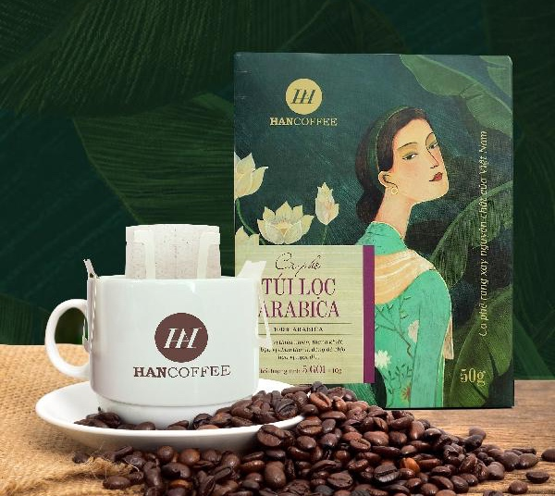
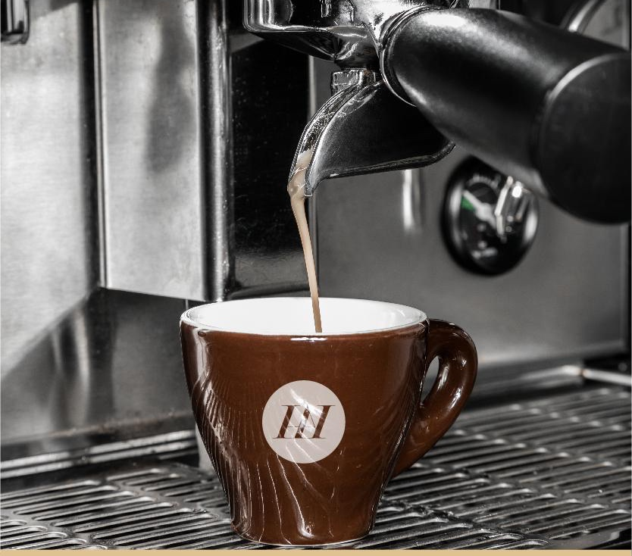
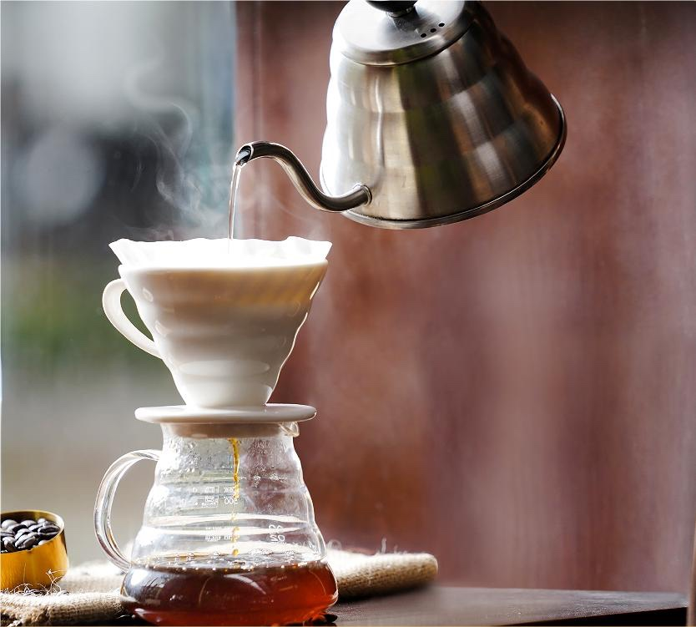
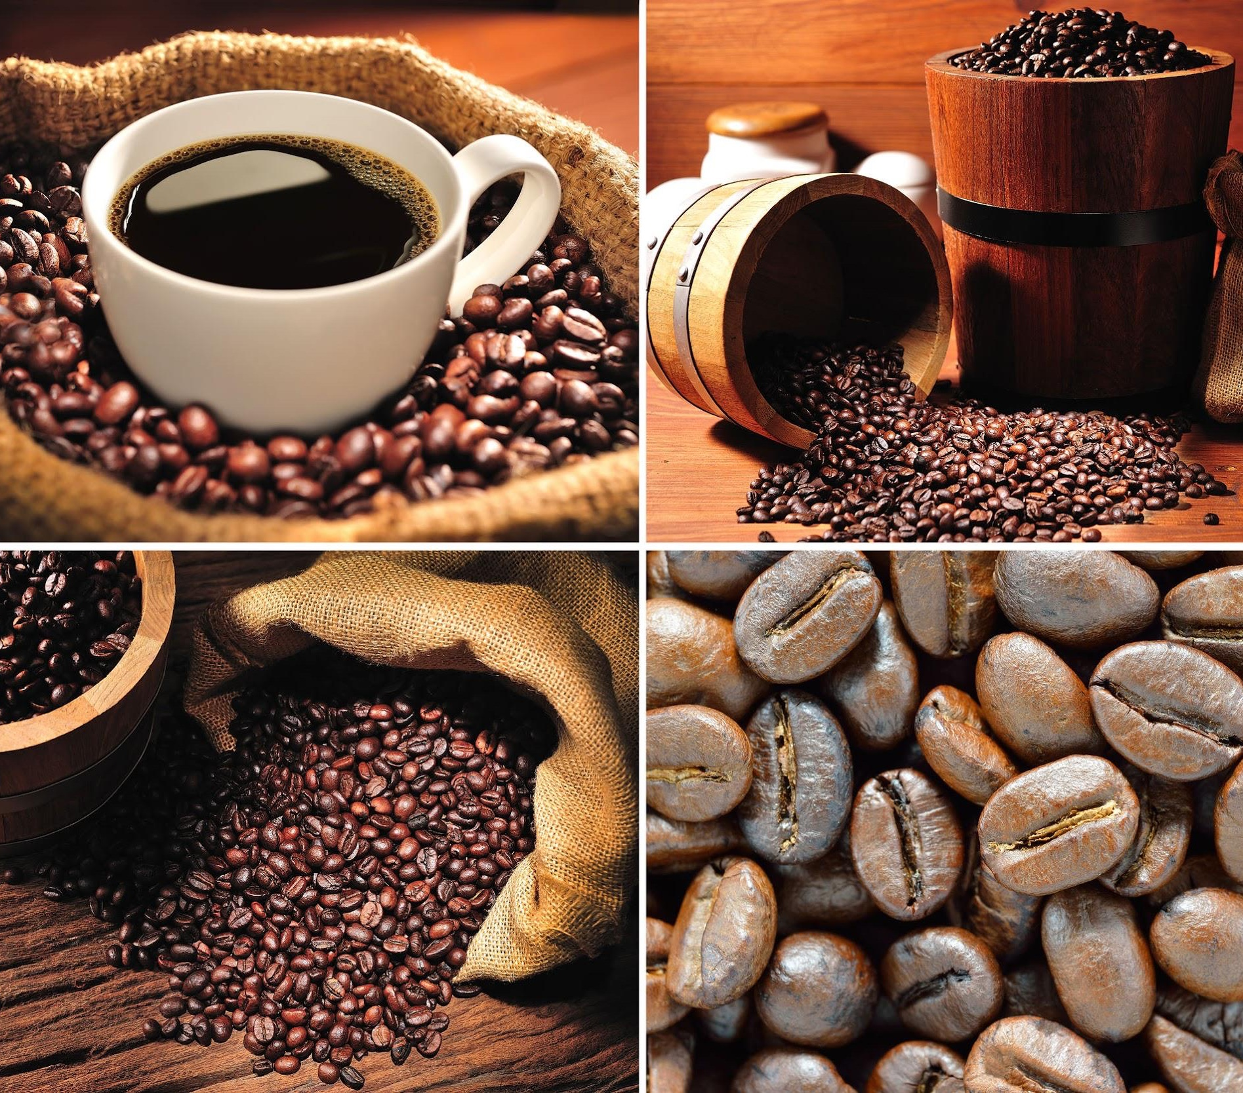
Sản phẩm & dịch vụ của HANCOFFEE
HANCOFFEE cung cấp 04 loại hình sản phẩm chính như sau
#1
Sản phẩm FMCG
#3
Sản phẩm giải pháp kinh doanh cà phê
#2
Sản phẩm dịch vụ chuỗi quán F&B
#4
Sản phẩm giải pháp quà tặng doanh nghiệp

Slide 17
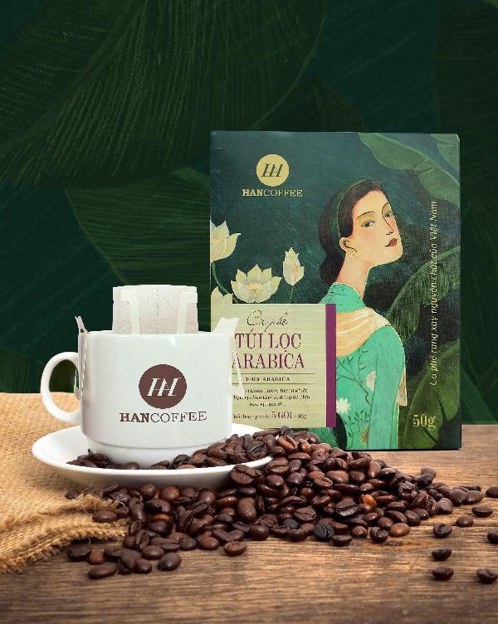
Sản phẩm FMCG
HANCOFFEE phát triển đa dạng các loại hình sản phẩm, đáp ứng đủ mọi nhu cầu của người dùng cà phê.
01
Cà phê rang xay
Khắt khe từ khâu gieo trồng, chăm sóc đến thu hoạch, rang xay; cà phê rang xay HANCOFFEE là kết tinh của những tinh hoa bậc nhất của cà phê Việt Nam.
02
Cà phê hoà tan
03
Cà phê túi lọc
Cà phê hoà tan HANCOFFEE là sự kết hợp hoàn hảo giữa vị nguyên bản của hạt cà phê Việt Nam cùng sự ngọt ngào của đường, sữa mang đến trải nghiệm cà phê thơm ngon, đậm đà khó cưỡng.
Cà phê túi lọc HANCOFFEE là sản phẩm sáng tạo đỉnh cao khi giúp người dùng thưởng thức hương vị cà phê tươi ngon nguyên bản chỉ sau 2 phút thực hiện những thao tác đơn giản nhất.
Cà phê HANCOFFEE cung cấp 04 dòng sản phẩm: Traditional với gu vị truyền thống, Standard với khẩu vị đậm đà Việt Nam, Premium thanh khiết và giàu hương thơm, Original nguyên bản, tôn lên những nốt hương hiếm quý của hạt cà phê cao cấp,… Mỗi dòng định vị một phân khúc giá, chinh phục một nhóm khách hàng và trở thành những “đại sứ thương hiệu” mang sản phẩm đến với mọi người tiêu dùng ở mọi lứa tuổi, giai tầng, mọi quốc gia dân tộc,…

Slide 18
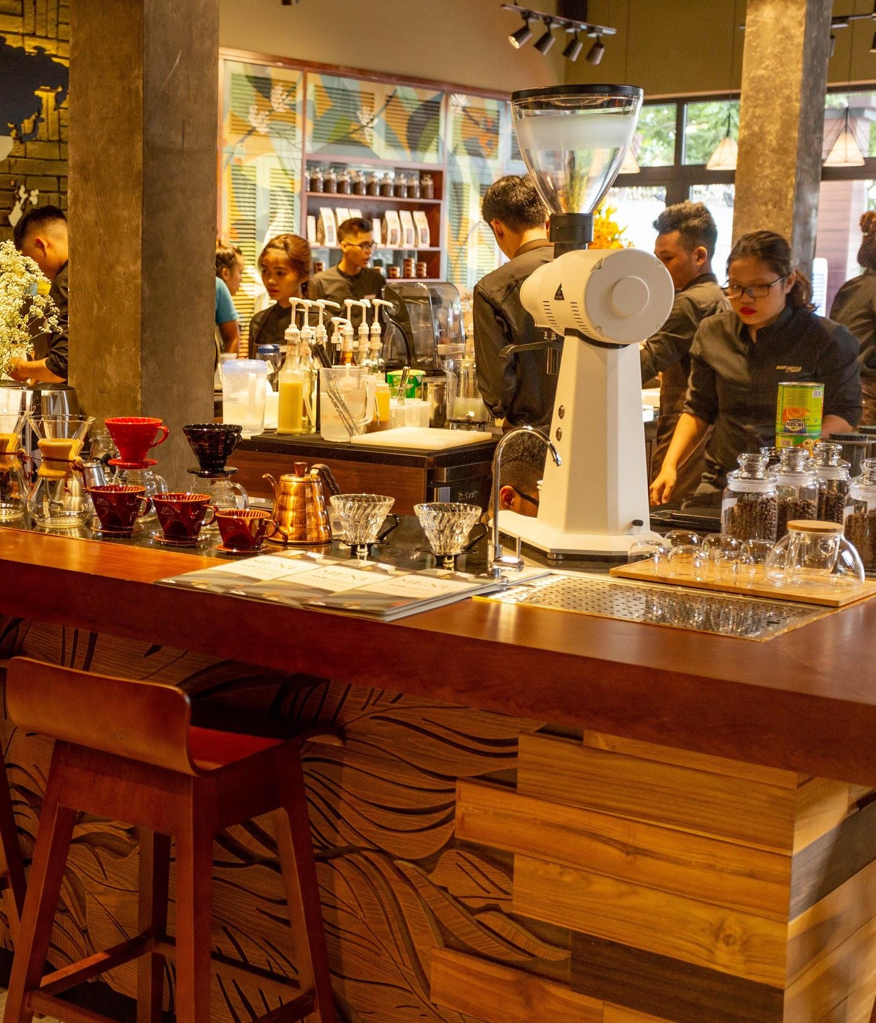
Sản phẩm dịch vụ chuỗi quán F&B
Các điểm quán HANCOFFEE luôn chú trọng nâng cao chất lượng đồ uống & trải nghiệm người dùng
01
Địa điểm
HANCOFFEE đã có mặt tại nhiều khu vực khác nhau trên toàn quốc, tại những địa điểm thuận tiện cho việc di chuyển và tham quan.
02
Không gian
Không gian tại mỗi quán HANCOFFEE luôn độc đáo và chú trọng trải nghiệm khách hàng, được thiết kế phù hợp với những nhu cầu sử dụng khác nhau, đảm bảo ai đến với HANCOFFEE cũng tìm được góc dành cho riêng mình.
03
Thực đơn
Những món đồ uống được phục vụ tại HANCOFFEE đều được nghiên cứu và xây dựng bởi đội ngũ R&D am hiểu chuyên sâu về cà phê, đảm bảo hương vị nguyên bản và quyến rũ nhất.

Slide 19
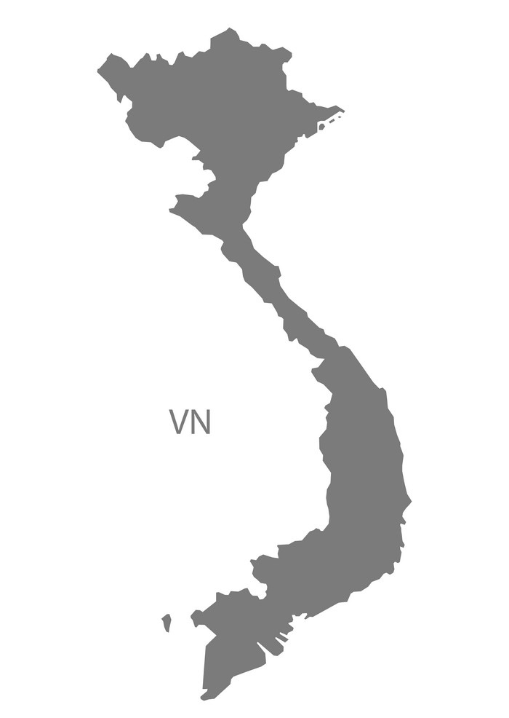

Sản phẩm dịch vụ chuỗi quán F&B
5 điểm quán:
Hà Nội
46 Nguyễn Hữu Huân, Lý Thái Tổ, Hoàn Kiếm
22 Thành Công, Thành Công, Ba Đình
Hưng Yên
Lô 31 - 34 Phố Trúc, Ecopark Township, Văn Giang
Đà Nẵng
517 Đường Trần Hưng Đạo, An Hải Trung, Sơn Trà
Hội An
430 Hai Bà Trưng, Cẩm Sơn

Slide 20
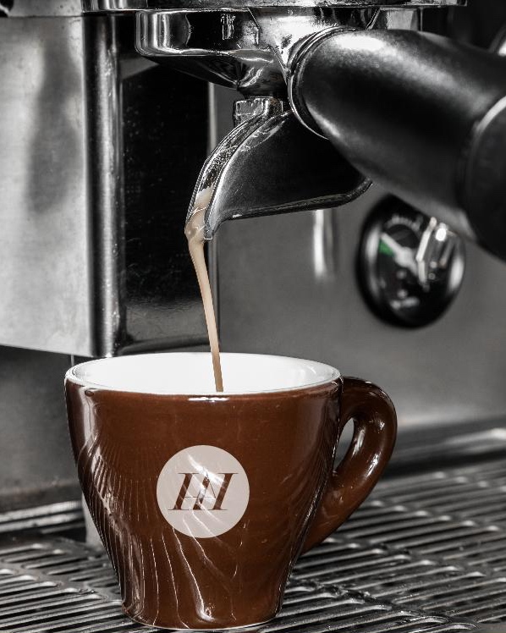
Sản phẩm giải pháp kinh doanh quán cafe
HANCOFFEE đem lại cho người kinh doanh cà phê những ưu thế vượt trội để nổi bật hơn trên thị trường kinh doanh cà phê giàu tính cạnh tranh.
01
Nguyên liệu
Không phải lo lắng về nguồn gốc và chất lượng của nguyên liệu, yên tâm sử dụng hạt cà phê sạch được chứng nhận xuất xứ, chất lượng đáp ứng tiêu chuẩn châu Âu
02
Sản phẩm
Nhờ đội ngũ R&D luôn sáng tạo và biết cách để tận dụng tối đa ưu thế của từng hạt cà phê, công thức đồ uống mà HANCOFFEE đưa ra có những điểm độc đáo giúp quán chinh phục được kể cả những khách hàng khó tính.
03
Chi phí
Hợp tác cùng HANCOFFEE, các quán kinh doanh cà phê có thể tận dụng được những lợi thế về sản phẩm, khách hàng, marketing,... của HANCOFFEE để từ đó, tiết kiệm chi phí vận hành, nâng cao lợi nhuận kinh doanh.

Slide 21
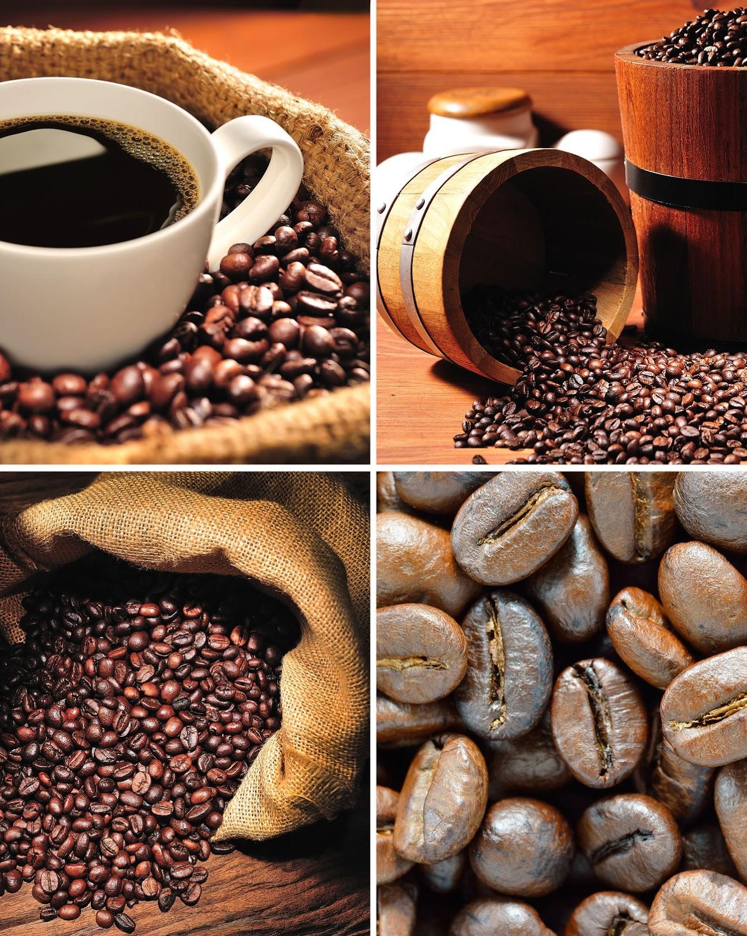
Sản phẩm giải pháp quà tặng doanh nghiệp
HANCOFFEE phát triển các lựa chọn giải pháp quà tặng dành riêng cho doanh nghiệp, đồng thời hỗ trợ hiển thị nhận diện thương hiệu trên bộ quà.
01
Lựa chọn phong phú
Với khả năng cung cấp nhiều lựa chọn về bộ quà theo mức chi phí, đối tượng nhận,... khác nhau; bất cứ doanh nghiệp nào cũng có khả năng tìm được bộ quà ưng ý khi đến với HANCOFFEE.
02
Nhận diện thương hiệu
Am hiểu về các giải pháp hiển thị nhận diện thương hiệu, HANCOFFEE đồng thời cũng có thể tư vấn giải pháp phù hợp nhất để in đậm dấu ấn của doanh nghiệp mình trên bộ quà cho các khách hàng sử dụng sản phẩm này.
03
Tiết kiệm thời gian
Nhu cầu tặng quà của doanh nghiệp là một nhu cầu lớn và có tính xuyên suốt, tiêu tốn nhiều thời gian của doanh nghiệp nếu tự đảm nhiệm. Sử dụng sản phẩm giải pháp quà tặng của HANCOFFEE, doanh nghiệp có thể tiết kiệm được rất nhiều thời gian dành cho việc này.

Slide 22
NGUỒN LỰC & THÀNH TỰU HANCOFFEE
Nguồn lực: Nhân sự, sản xuất & sản phẩm
Thành tựu: Kinh doanh, chinh phục thị trường
Notes:
Drag and Drop Image and Sent to back

Slide 23
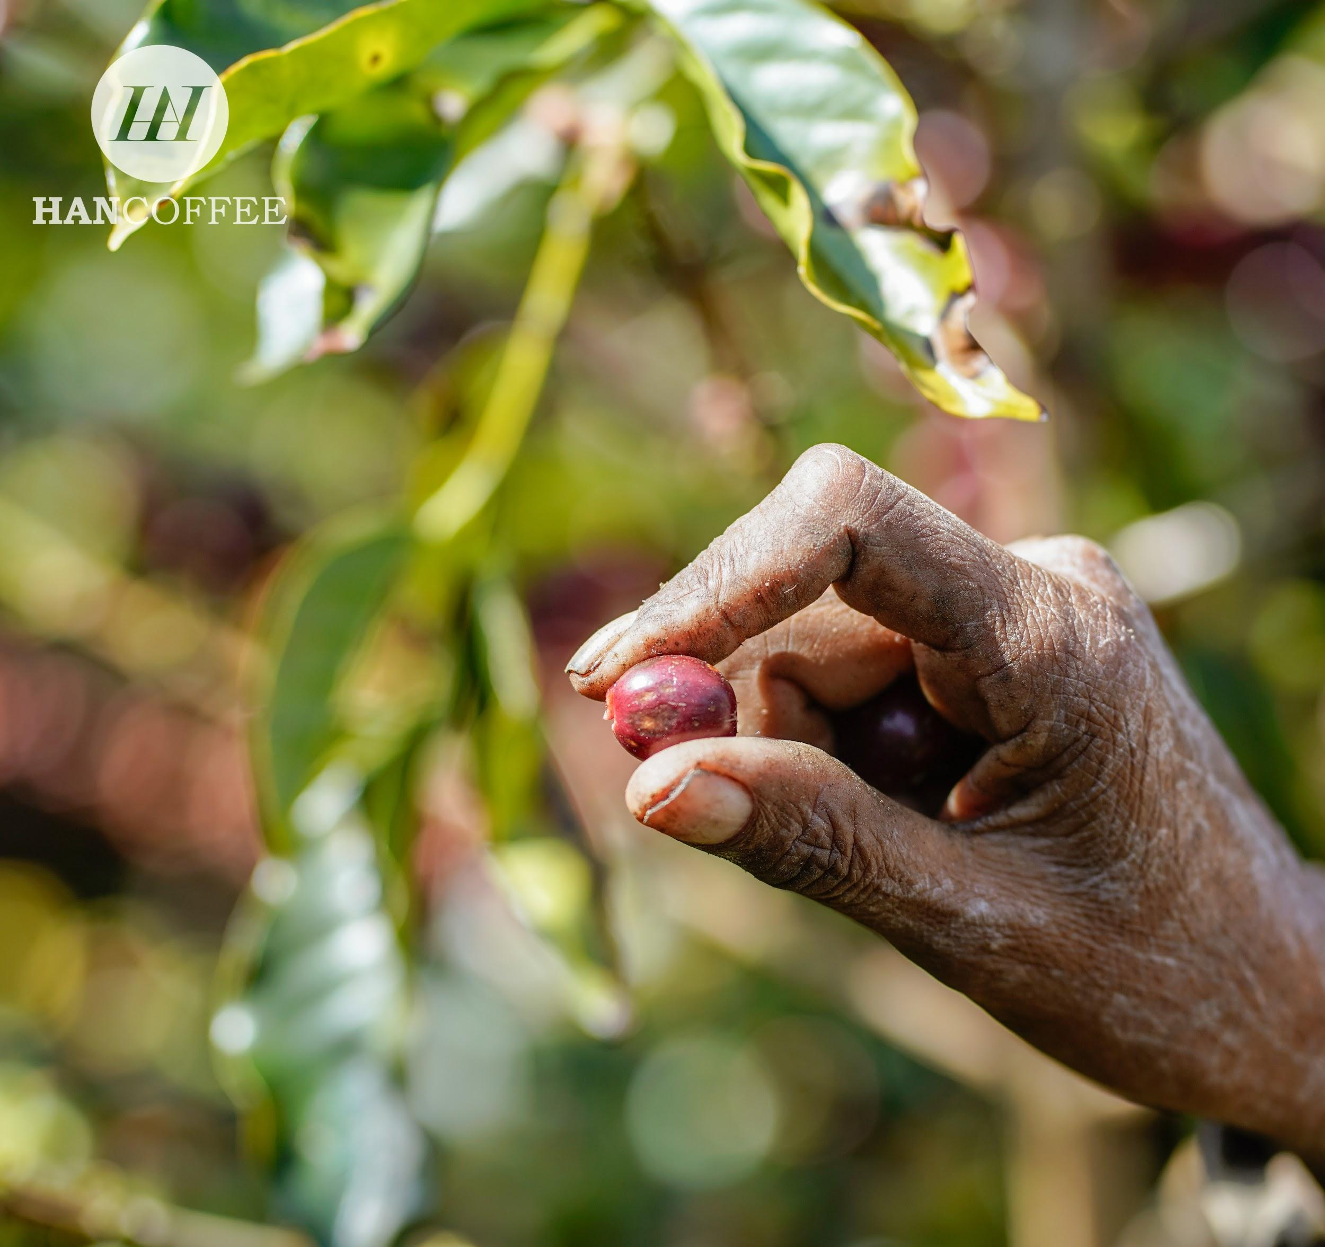
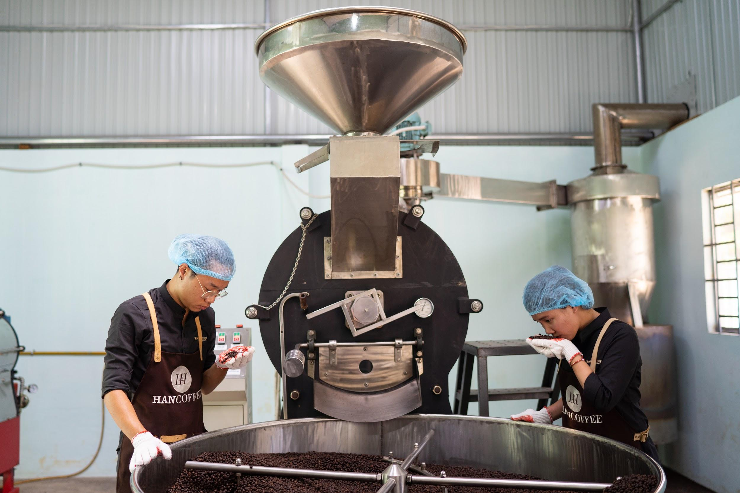
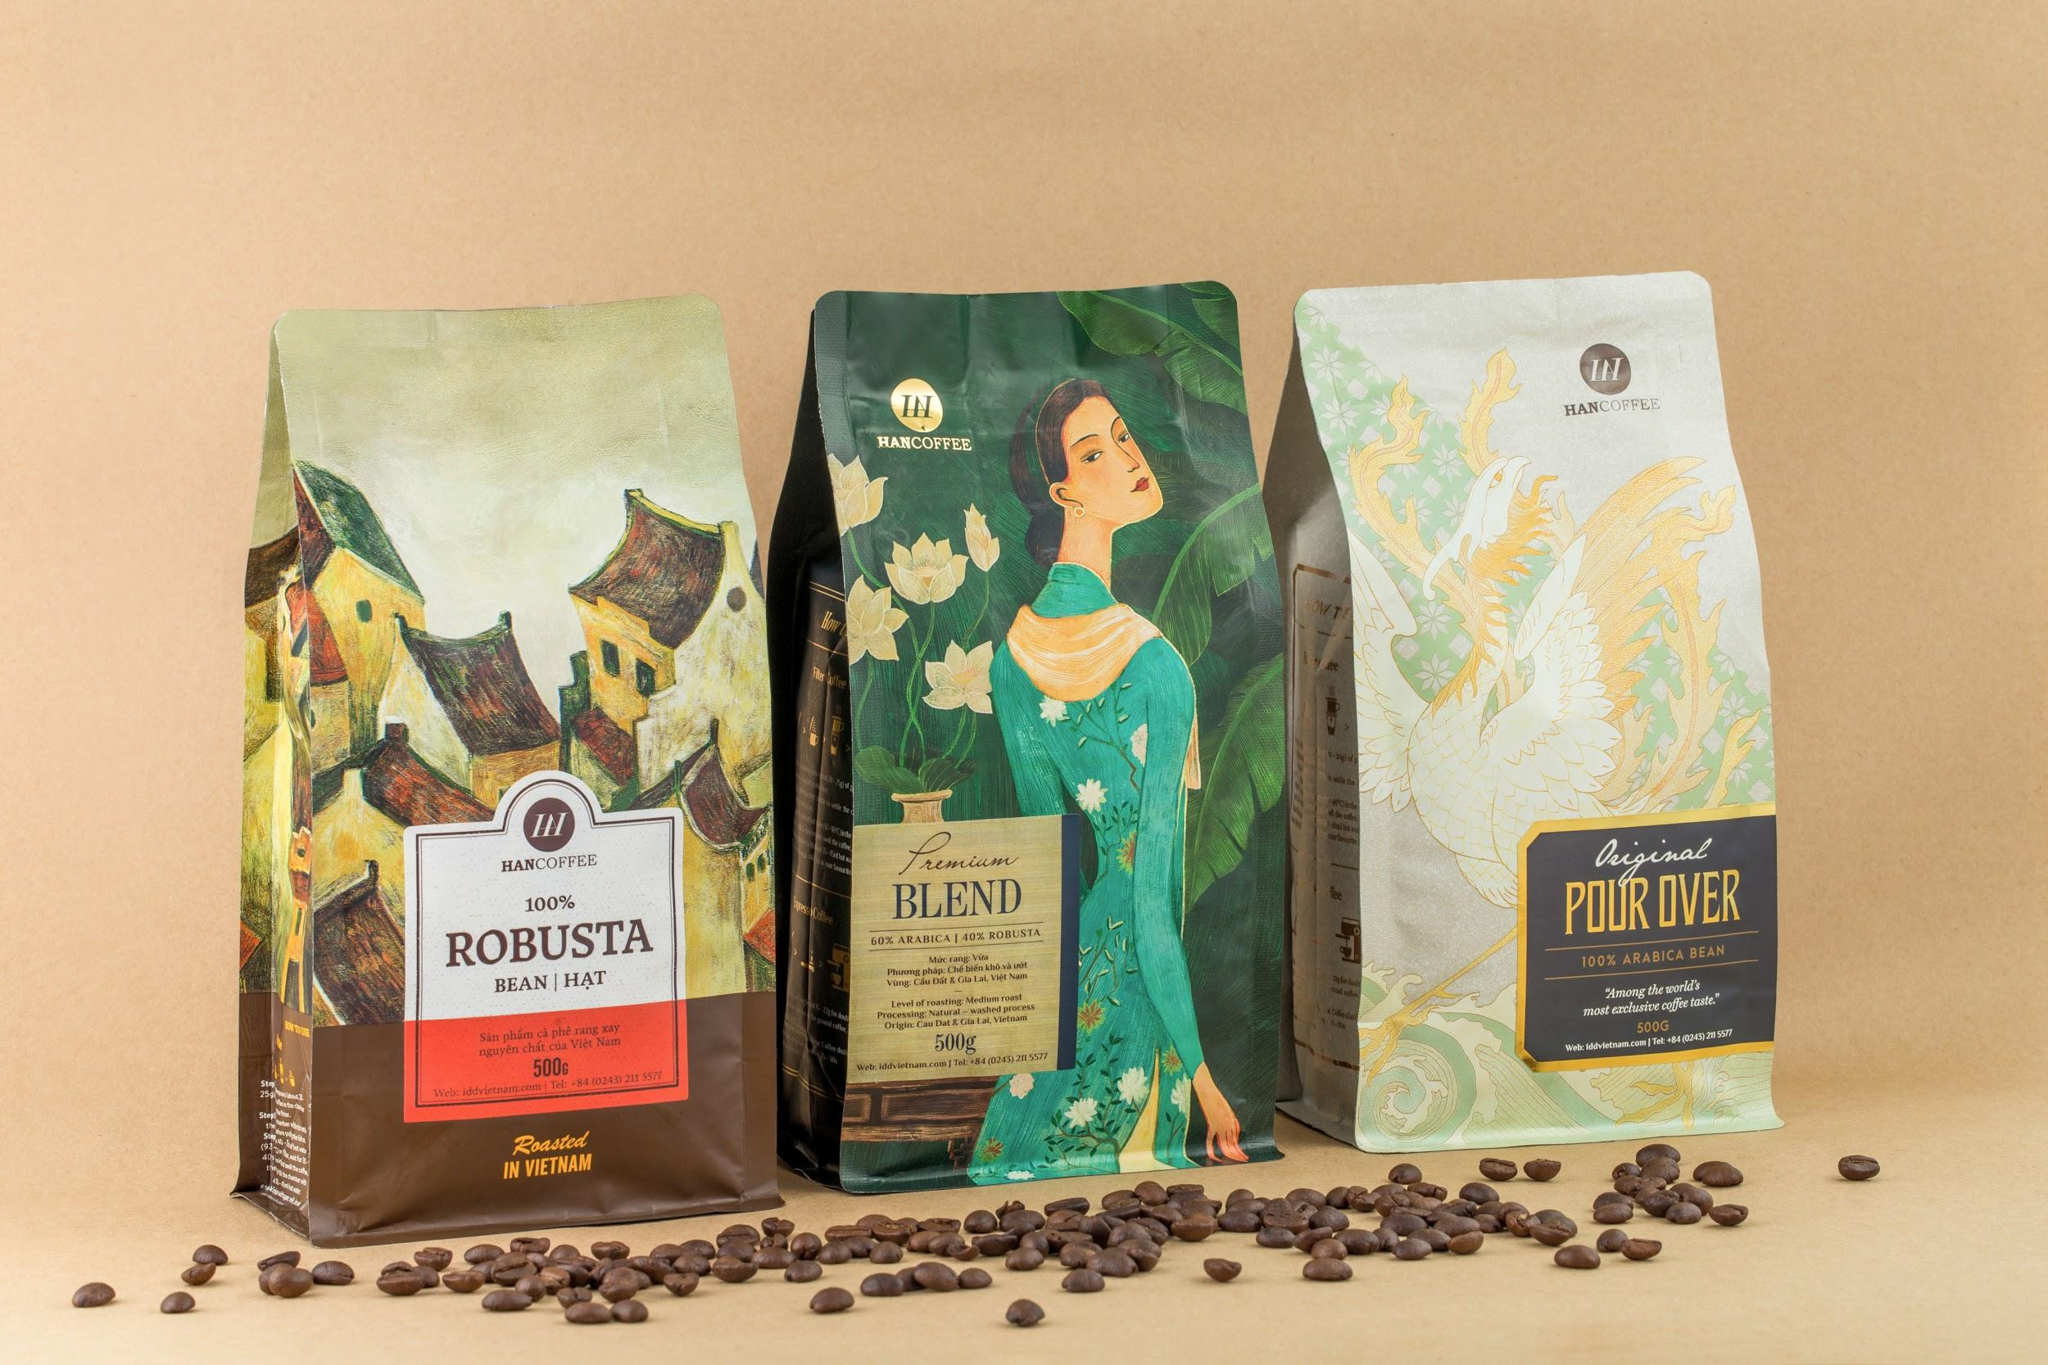
Nguồn lực của HANCOFFEE
01.
NGUỒN LỰC SẢN XUẤT
HANCOFFEE là một trong những thương hiệu cà phê hiếm của Việt Nam sở hữu vùng trồng nguyên liệu tại Cầu Đất, Đà Lạt; nhờ thế có khả năng tự chủ trong khâu kiểm soát chất lượng nguyên liệu mình sử dụng và hạ thấp chi phí trên mỗi sản phẩm đồ uống.
02.
NGUỒN LỰC NHÂN SỰ
Không giống các thương hiệu cà phê thông thường, HANCOFFEE sở hữu đội ngũ chuyên viên R&D mang chứng chỉ quốc tế, am hiểu về cà phê, có khả năng xử lý hạt cà phê từ chăm sóc, thu hoạch, đến xử lý, chế biến. Hàng năm, các chuyên viên R&D của HANCOFFEE sẽ xuống tận vùng trồng vào mỗi mùa thu hoạch và trực tiếp tham gia vào quy trình xử lý.
03.
NGUỒN LỰC SẢN PHẨM
Tôn chỉ của HANCOFFEE là luôn chỉ mang những sản phẩm tốt nhất đến tay khách hàng. Về chất lượng sản phẩm, nhờ hai nguồn lực kể trên, thành phẩm tới tay khách hàng của HANCOFFEE luôn đạt tiêu chuẩn cao nhất. Về bao bì sản phẩm, HANCOFFEE cũng chú trọng mang những yếu tố văn hoá đậm nét Việt Nam vào thiết kế.
Tôn
Notes:
Delete pictures
Drag and Drop your images

Slide 24
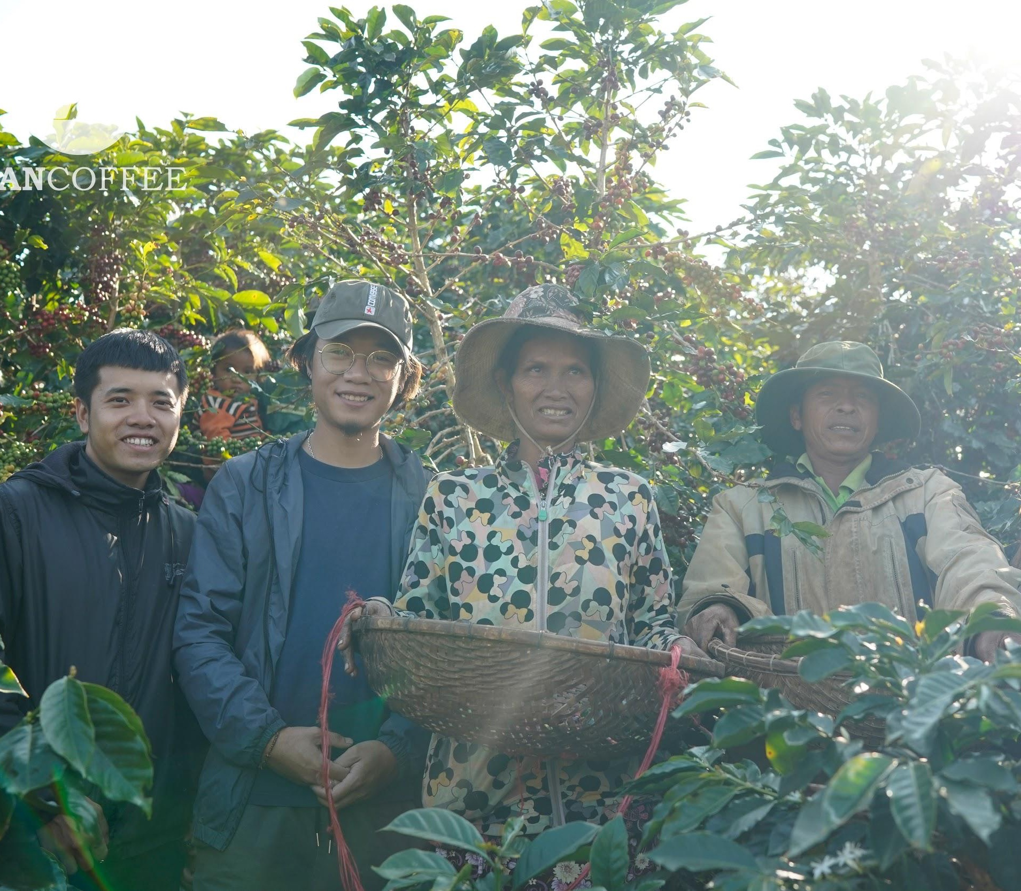
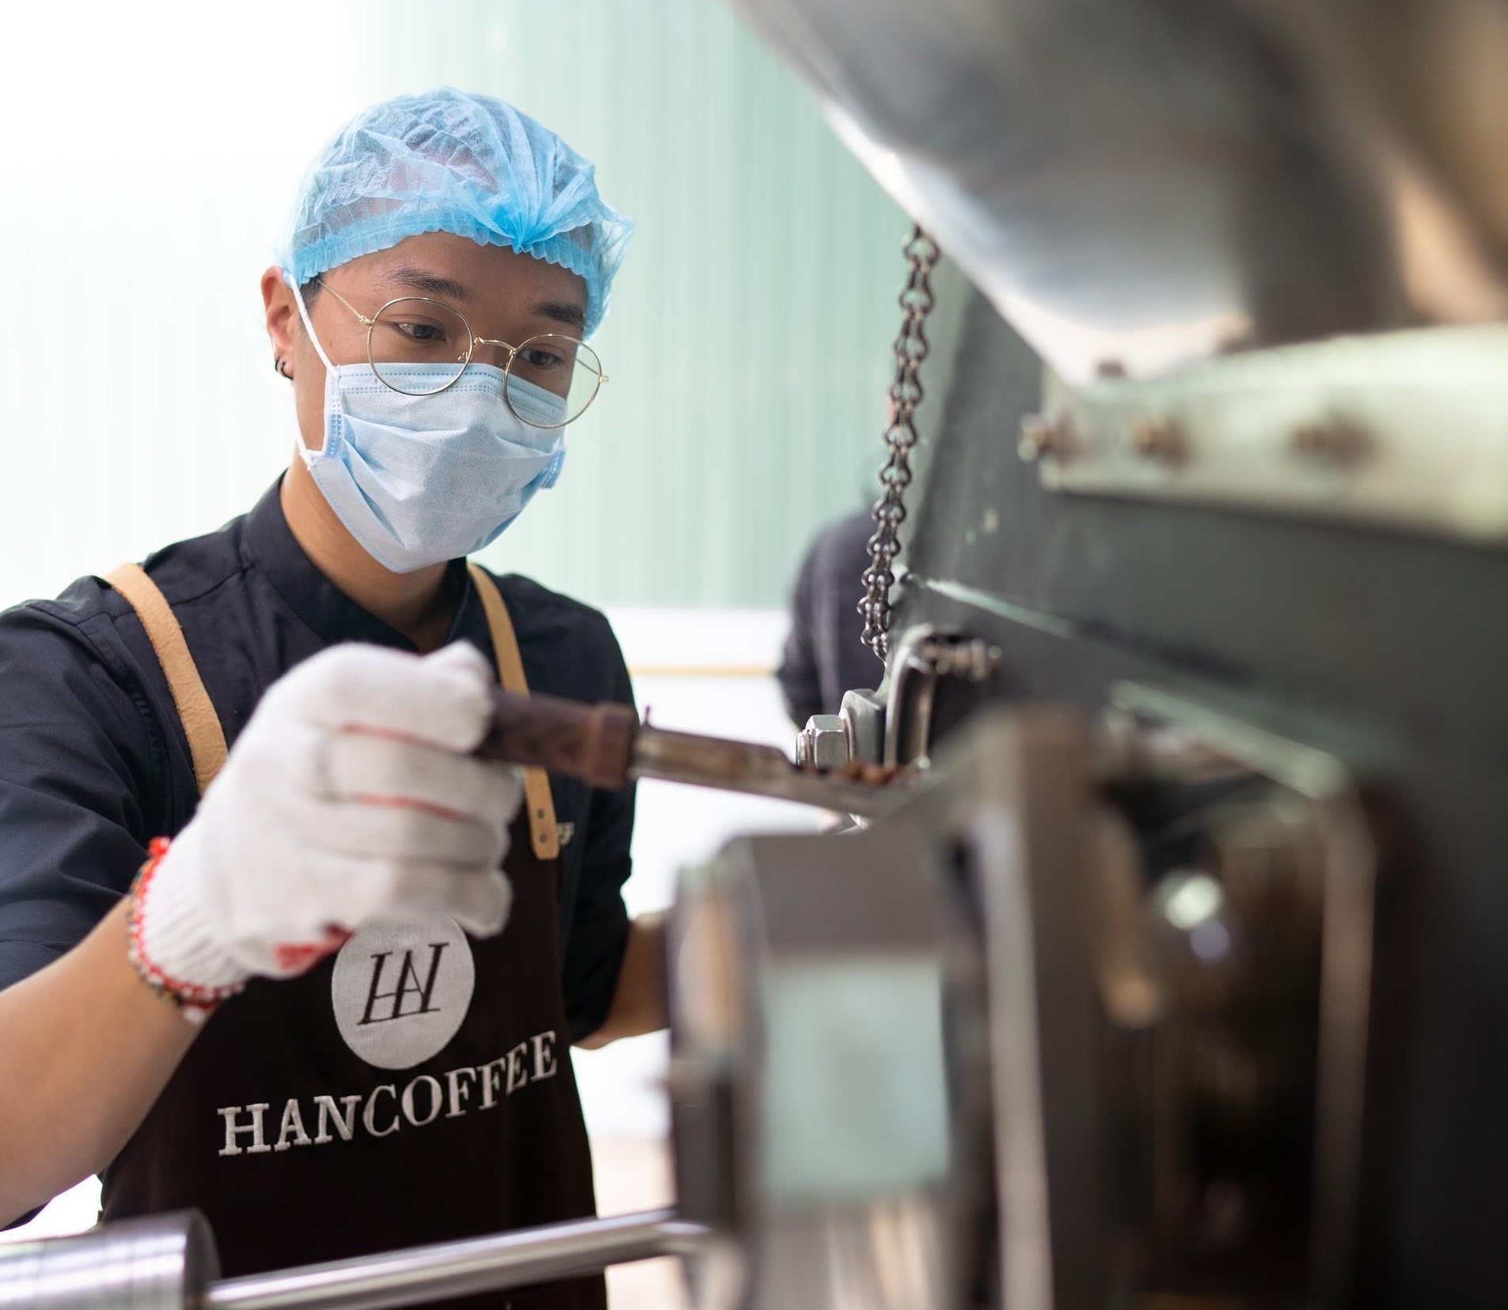
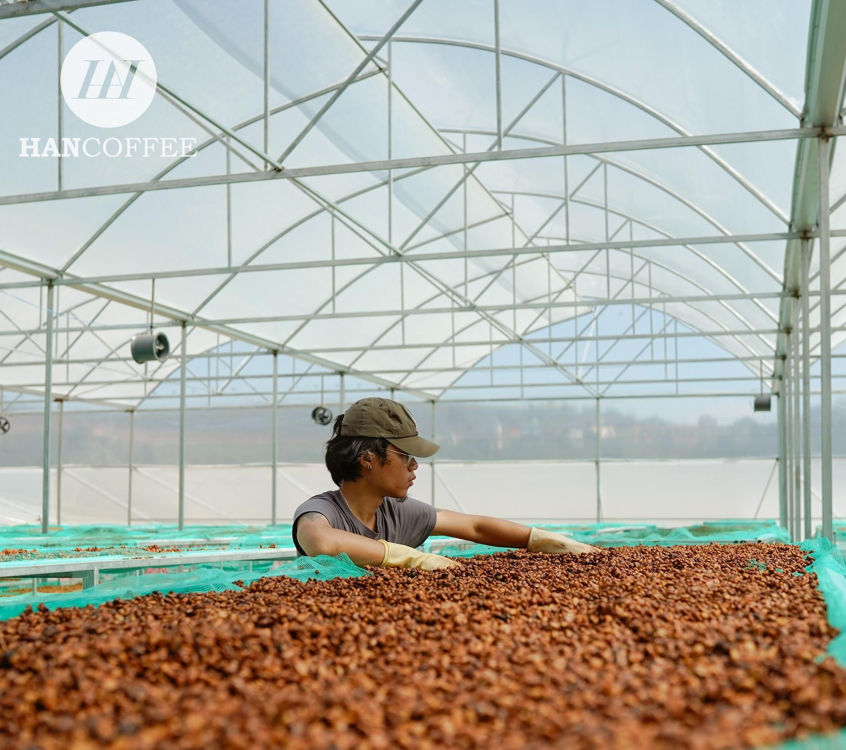
Nguồn lực của HANCOFFEE
Nguồn lực sản xuất
HANCOFFEE sở hữu 3 vùng trồng có điều kiện tự nhiên thuận lợi nhất cho sự phát triển của cây cà phê tại Việt Nam: Cầu Đất – Đà Lạt – Lâm Đồng, Đắk Glei - Kon Tum, Yasao - Chư Pảh - Gia Lai.
Cây cà phê của HANCOFFEE đều phải đảm bảo có tuổi đời từ 8 năm trở lên để cho ra chất lượng trái tốt nhất.
Các nông hộ canh tác đều qua tuyển chọn, có kỹ thuật nông nghiệp cao, sản lượng ổn định qua mỗi năm.
Chất lượng quả cà phê được đánh giá và lựa chọn khắt khe bởi đội ngũ R&D giàu kinh nghiệm.

Slide 25
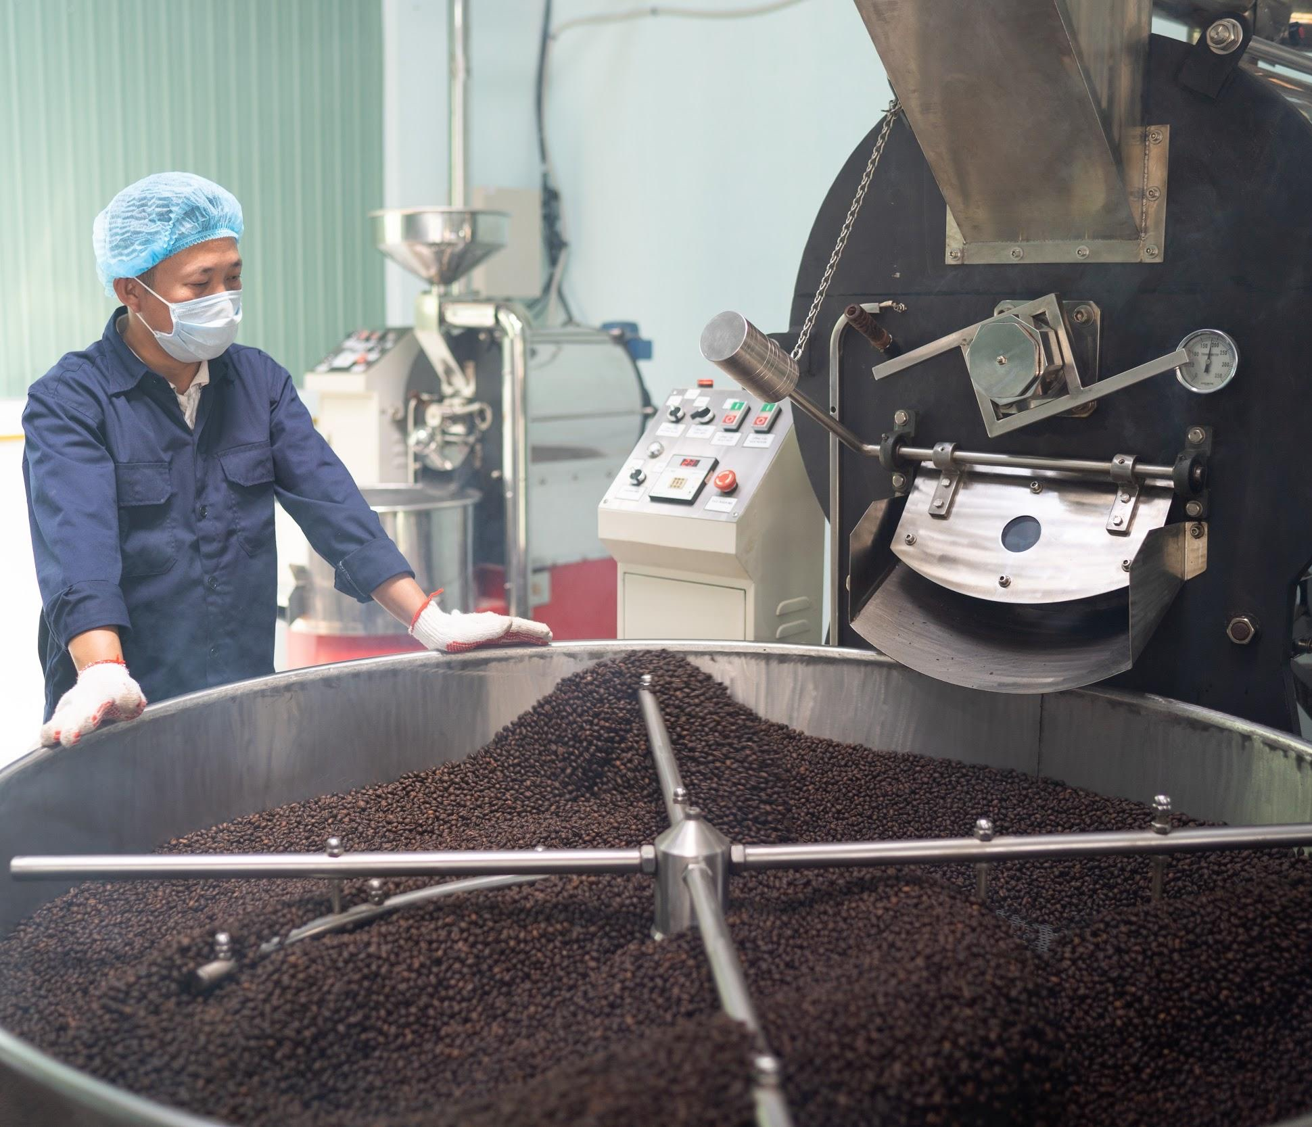
Nguồn lực của HANCOFFEE
Nguồn lực sản xuất
HANCOFFEE đầu tư xây dựng nhà máy và hệ thống trang thiết bị nhằm nâng cao năng lực sản xuất, phục vụ cho các thị trường trong và ngoài nước.
Diện tích vùng trồng: trên 1.500 ha.
Năng suất trên 5.000 tấn nhân xô/niên vụ. (1.500 tấn Arabica, 3.500 tấn Robusta)
Công suất nhà máy rang trên 6.500 tấn/năm. Đảm bảo cung ứng tất cả các sản phẩm theo yêu cầu thị trường.
Công suất đóng gói cà phê hòa tan 3 tấn/ngày tương đương với 5.625.000 gói/tháng.
Công suất đóng gói cà phê túi lọc 3 tấn/ngày tương đương với 9.000.000 gói/tháng.

Slide 26
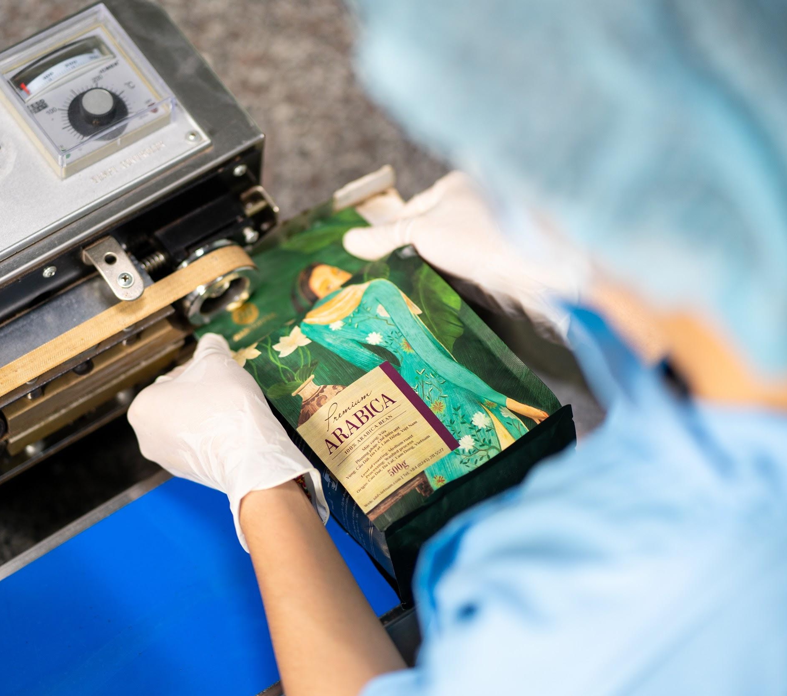
Nguồn lực của HANCOFFEE
Nguồn lực sản xuất
Dự kiến, trong tháng 9/2019 HANCOFFEE sẽ bổ sung thêm 2 dây chuyền máy móc hiện đại để nâng cao năng lực sản xuất, đáp ứng nhu cầu thị trường.
Tới năm 2020, dự kiến năng lực sản xuất sẽ tăng gấp 2 lần so với cùng kỳ năm 2019 bằng việc đầu tư nhà máy sản xuất công nghệ cao tại KCN Hưng Yên.
Diện tích: trên 20.000 m2.
Tổng giá trị đầu tư: 2 triệu USD.
Dây chuyền máy móc tự động, công nghệ cao của Ý.
Tiêu chuẩn chất lượng Châu Âu.

Slide 27
Nguồn lực của HANCOFFEE
Nguồn lực nhân sự
01
Thành viên Hiệp hội Cà phê Đặc sản Thế giới – SCA
03
Đội ngũ R&D giàu kinh nghiệm, đạt nhiều thành tựu trong nước và quốc tế
02
Nhân sự R&D đạt top 5 cuộc thi World Aromaster Championship 2018
04
Đội ngũ R&D đã hoàn thành các khóa huấn luyện từ chuyên gia hàng đầu thế giới về nghiên cứu và chế biến cà phê

Slide 28
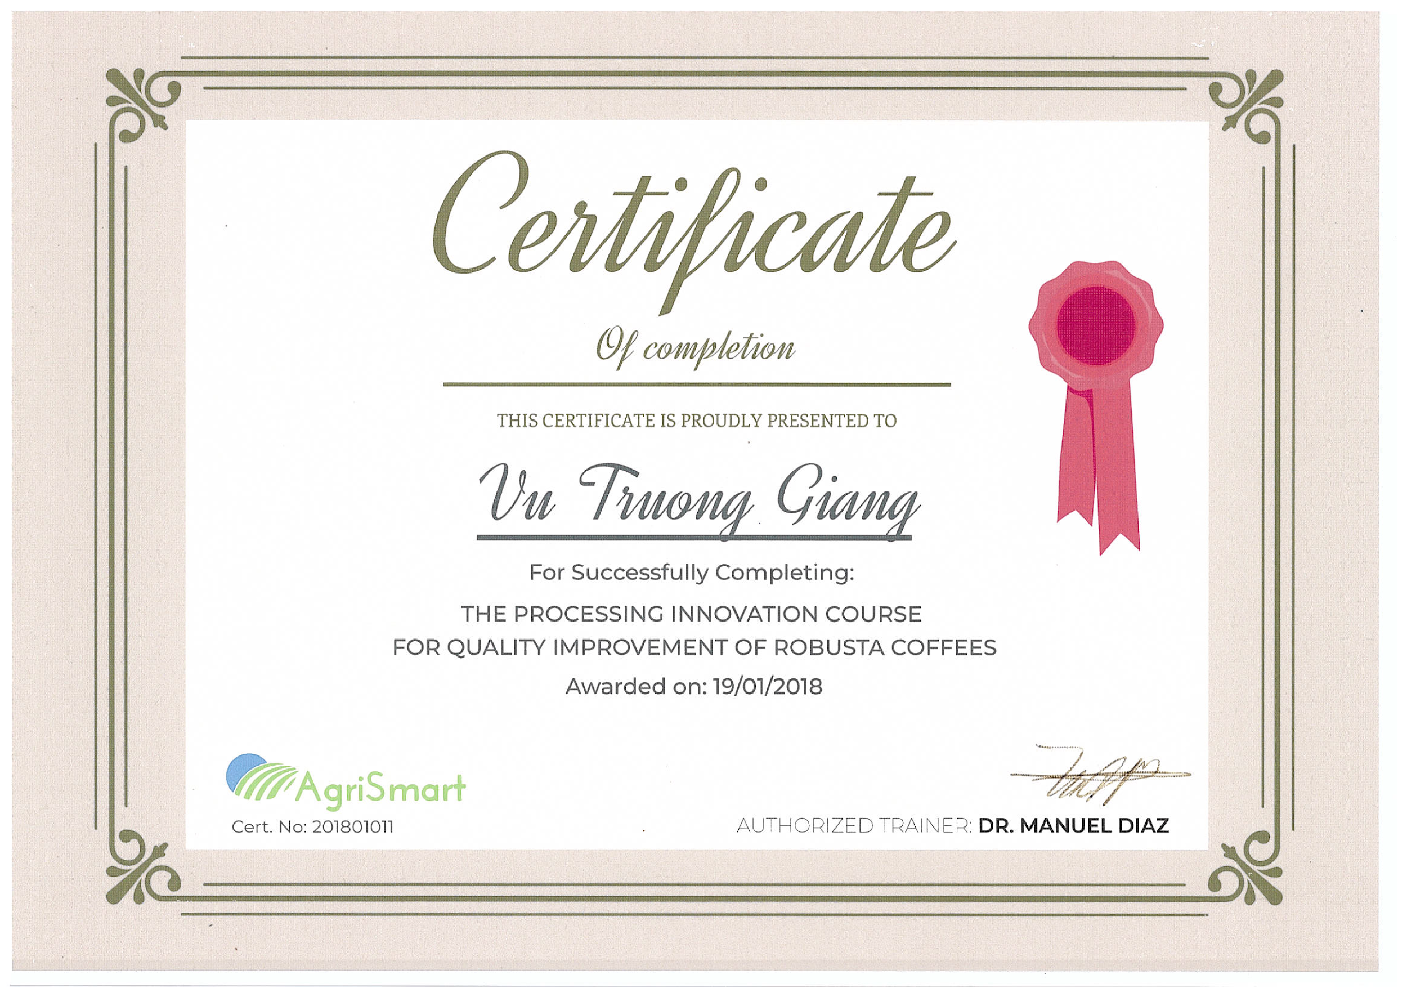

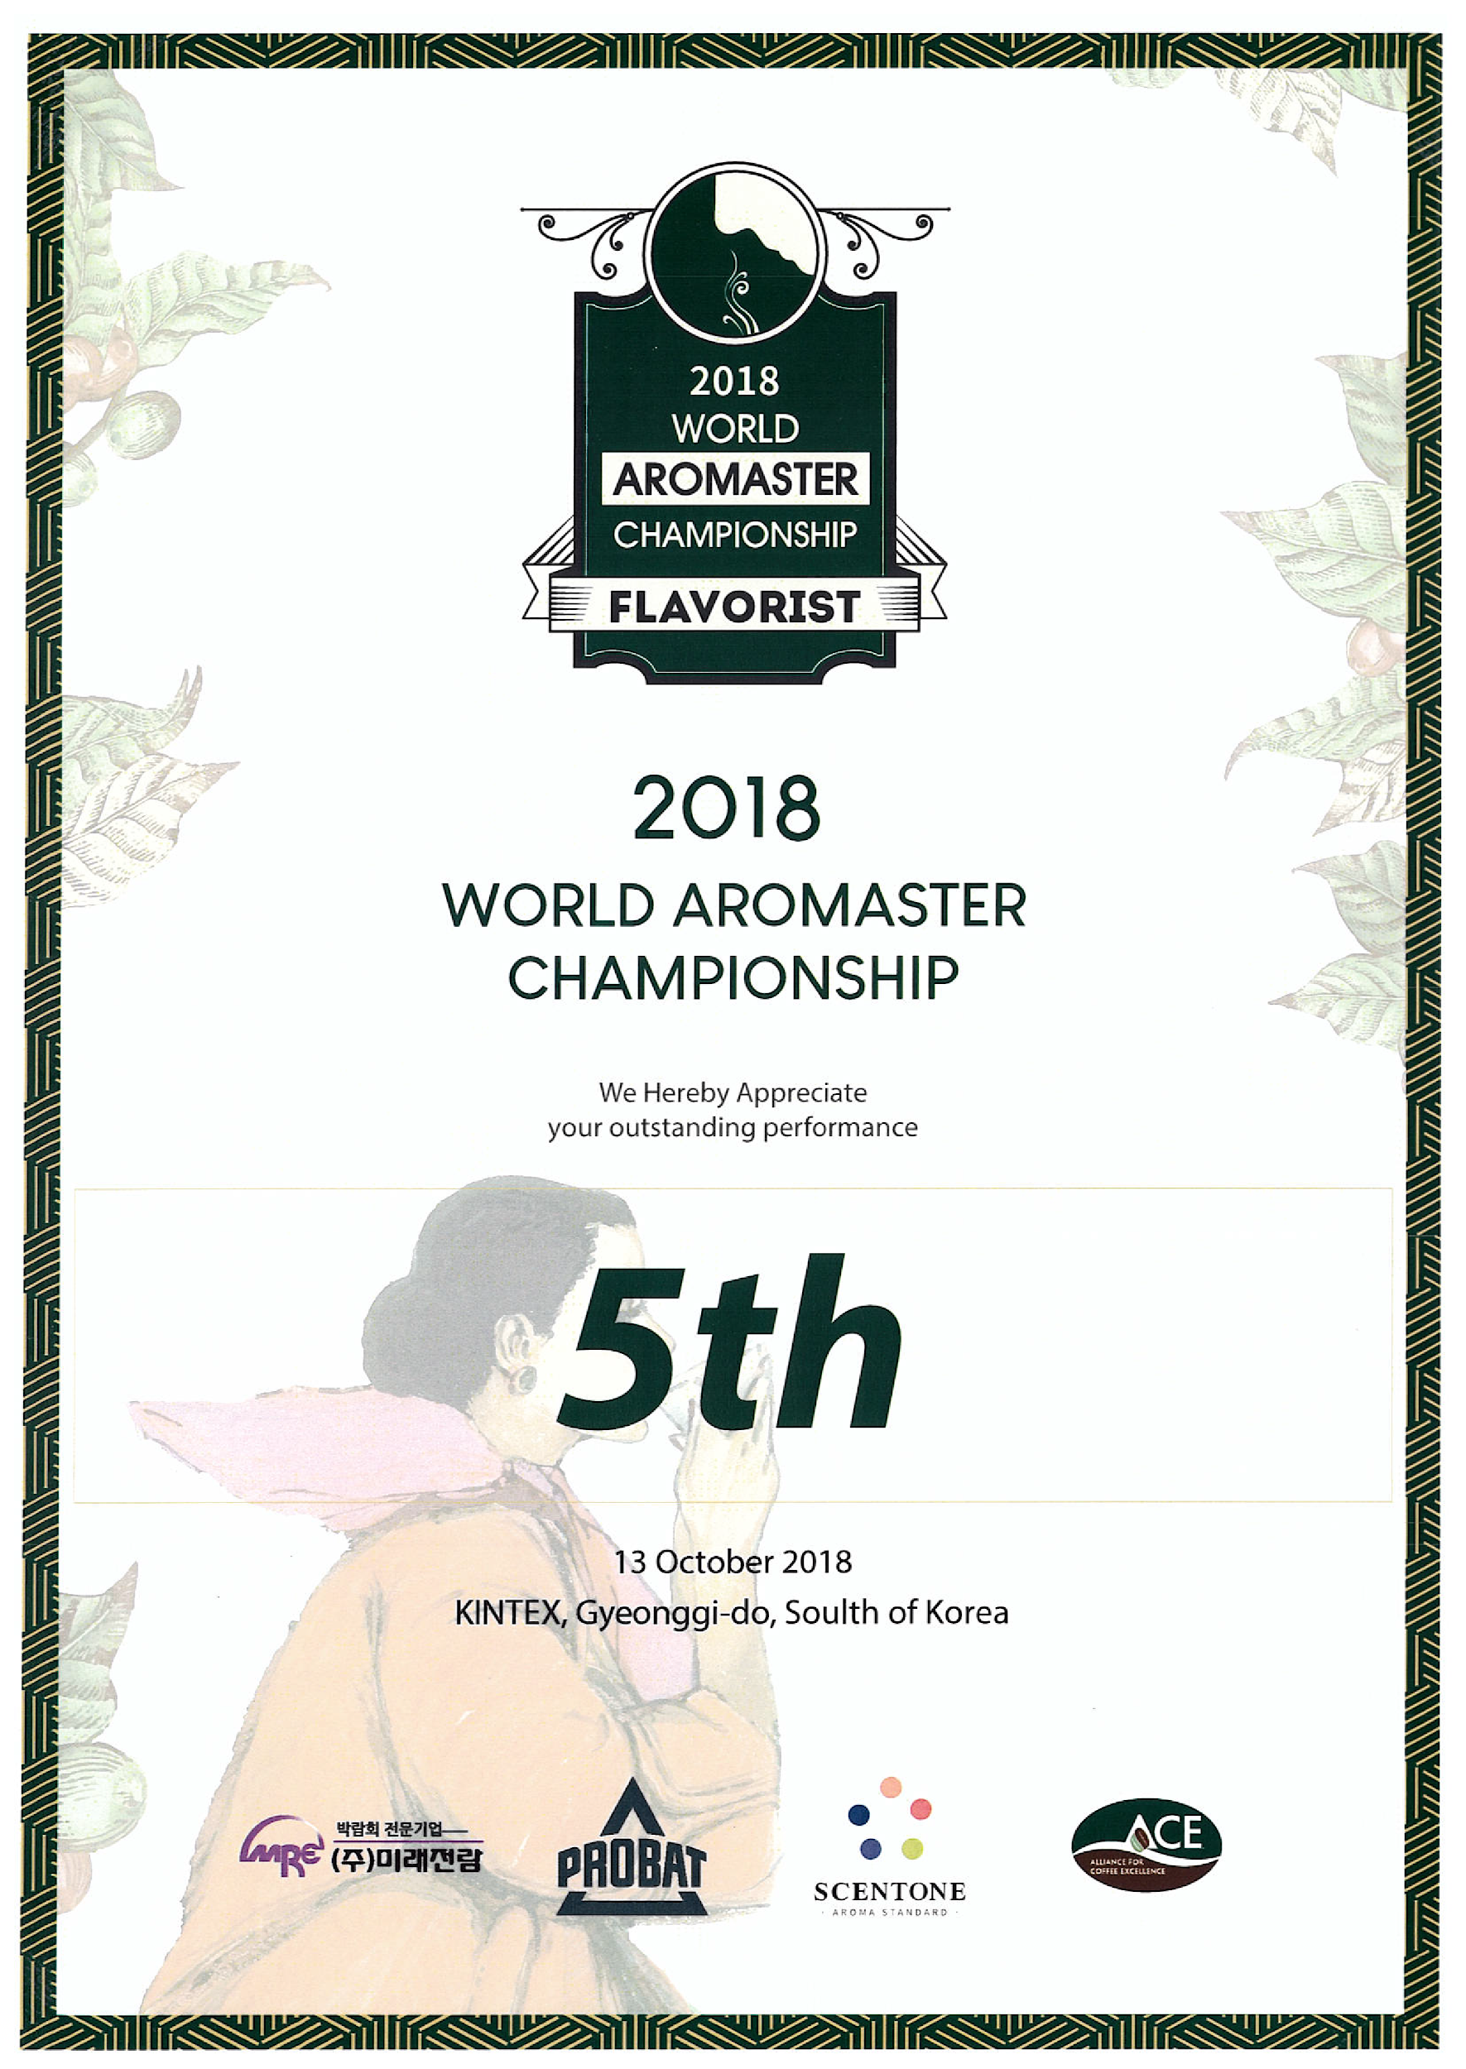
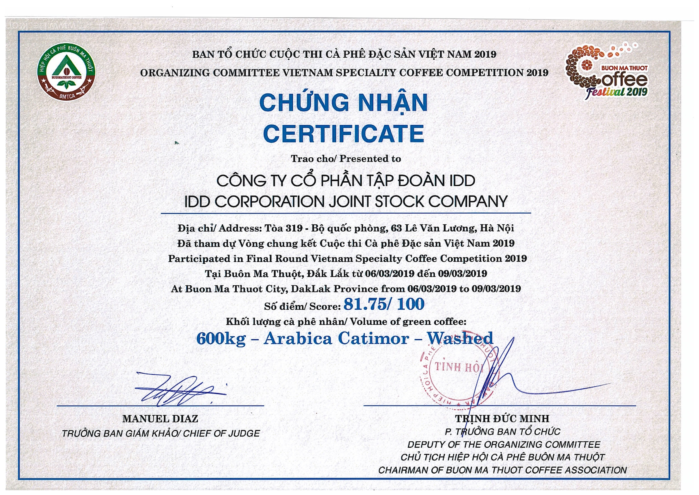
Nguồn lực của HANCOFFEE
Nguồn lực nhân sự

Slide 29
Nguồn lực của HANCOFFEE
Nguồn lực sản phẩm
Cà phê HANCOFFEE Arabica Catimor Washed là sản phẩm sơ chế ướt duy nhất đạt điểm trên 80 tương đương với chất lượng cà phê đặc sản.
Được FDA Hoa Kỳ cấp chứng nhận về chất lượng sản phẩm.
Được hàng trăm chuyên gia đầu ngành lĩnh vực cà phê công nhận chất lượng tại các triển lãm chuyên ngành trong nước và quốc tế

Slide 30
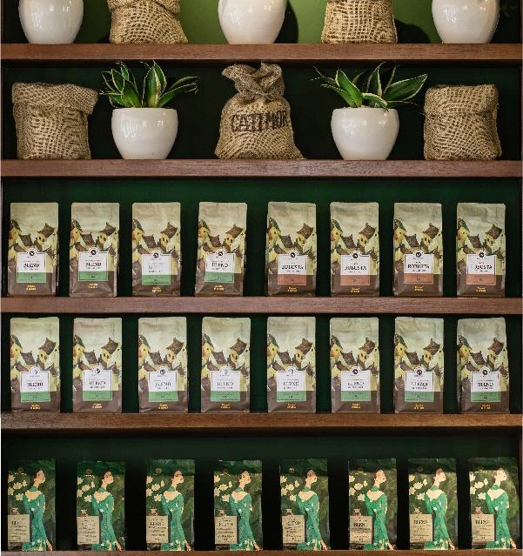
Nguồn lực của HANCOFFEE
Nguồn lực sản phẩm
HANCOFFEE Traditional:
Là sản phẩm truyền tải đậm nét văn hoá cà phê Việt, HANCOFFEE Traditional là một món quà tôn vinh giá trị truyền thống. Gu vị đậm, hương mộc mạc, HANCOFFEE Traditional mang đến những trải nghiệm đầy ấn tượng.
HANCOFFEE Standard:
Được chế biến tinh tế từ những hạt cà phê hảo hạng, HANCOFFEE Standard mang đến định nghĩa trọn vẹn về một ly cà phê tiêu chuẩn. Hương vị chua thanh, đắng nhẹ, dậy lên hương thơm của socola đen, trái cây và thảo mộc. Là sự lựa chọn tối ưu cho những vị khách muốn thưởng thức cà phê nguyên bản.
HANCOFFEE Premium:
Với kỹ thuật rang vừa giữ độ nâu sáng và bóng mịn của cà phê, HANCOFFEE PREMIUM làm hài lòng cả những vị khách khó tính nhất. Cuốn hút với hương thơm của bơ, socola kết hợp thảo mộc, hạt óc chó, hạnh nhân, sản phẩm đem lại cảm nhận thật đặc biệt với phương thức pha trộn độc quyền từ HANCOFFEE.
HANCOFFEE Original:
HANCOFFEE Original với 100% cà phê Arabica được ứng dụng bí quyết chế biến riêng biệt mang đến cho người dùng những trải nghiệm cà phê tinh tế và đầy tính nghệ thuật. Sản phẩm là một món quà thiên nhiên nhờ bàn tay sáng tạo của những người “nghệ sỹ cà phê tài hoa” gửi tặng đến các tín đồ cà phê.

Slide 31
Thành tựu của HANCOFFEE
Thành tựu kinh doanh
HAN
COFFEE
Kênh thương mại điện tử
Kênh xuất khẩu
Các kênh thương mại điện tử lớn nhất Việt Nam, Trung Quốc, Hoa Kỳ,...
Phân phối sản phẩm vào thị trường Trung Quốc, Đông Âu, Châu Á, Trung Đông.
Kênh siêu thị
Kênh phân phối
Đã phân phối sản phẩm vào gần 200 điểm siêu thị. Chuỗi hệ thống siêu thị: Vinmart, Lotte, BRG,…Dự kiến sẽ mở rộng 1000 điểm trong Quý 2 năm 2019
Hơn 50 nhà phân phối khắp cả nước, gần 100% du thuyền, khách sạn 5* Hạ Long, Bà Nà, Hà Nội, hơn 500 cửa hàng cà phê tại Việt Nam

Slide 32
Thành tựu của HANCOFFEE
Thành tựu chinh phục thị trường quốc tế
Các thị trường sản phẩm HANCOFFEE đã hiện diện
Hiện nay HANCOFFEE đã và đang là nhà sản xuất và phân phối sản phẩm cà phê chất lượng cao cho các thị trường quốc tế như Nhật Bản, Hàn Quốc, Trung Đông, Trung Quốc,...

Slide 33

Thành tựu của HANCOFFEE
Thành tựu chinh phục thị trường Trung Quốc
Thị trường Trung Quốc là thị trường mà HANCOFFEE đặc biệt chú trọng, bởi tiềm năng vô hạn về khả năng tiêu thụ cà phê mà đất nước này hứa hẹn.
Bằng nhiều nỗ lực tại thị trường đang phát triển này, HANCOFFEE đang dần trở thành một thương hiệu đầy uy tín nhờ chất lượng cao và khả năng cung ứng dồi dào.

Slide 34
Thành tựu của HANCOFFEE
Thành tựu chinh phục thị trường Trung Quốc
Tại Trung Quốc, HANCOFFEE đã thành lập công ty đại diện:
+ 100% cổ phần thuộc sở hữu của IDD Việt Nam.
+ Đang phân phối trực tiếp sản phẩm đến các Tổng Đại lý, Đại lý lớn tại các thành phố cấp 1, cấp 2 của Trung Quốc.
+ Thương hiệu HANCOFFEE đã tạo dấu ấn tại những thành phố có sức tiêu thụ lớn nhất Trung Quốc như: Bắc Kinh, Thượng Hải, Quảng Châu, Thẩm Quyến, Trùng Khánh, Vân Nam, Chiết Giang...
+ Đội ngũ nhân sự tại thị trường Trung Quốc đều là người bản xứ giàu kinh nghiệm, có tình yêu, tâm huyết với việc phát triển các sản phẩm cà phê.
Doanh thu HANCOFFEE tại thị trường Trung Quốc
Kênh online (thương mại truyền thống + thương mại xã hội)
Kênh offline thương mại truyền thống

Slide 35
Thành tựu của HANCOFFEE
Thành tựu chinh phục thị trường Trung Quốc
HANCOFFEE đang hợp tác cùng một số nhà phân phối cà phê hàng đầu tại thị trường Trung Quốc trong mảng KA, MT, coffee shop.
HANCOFFEE đặt mục tiêu phục vụ nhu cầu đa dạng của người tiêu dùng Trung Quốc bằng các sản phẩm cà phê tiện ích nhưng vẹn nguyên chất lượng.
HANCOFFEE hướng tới nắm giữ 5-10% thị phần thị trường cà phê Trung Quốc sau 05 năm; dẫn đầu làn sóng cà phê thứ ba ở quốc gia đầy tiềm năng này.

Slide 36
VẤN ĐỀ THỊ TRƯỜNG CÀ PHÊ
Tổng quan thị trường cà phê
Xu hướng dịch chuyển thị trường cà phê
Vấn đề của thị trường cà phê
Notes:
Drag and Drop Image and Sent to back

Slide 37

Tổng quan thị trường cà phê
“
Cà phê là thức uống phổ biến thứ hai trên thế giới (chỉ sau nước lọc) và tiềm năng thị trường là vô cùng to lớn với doanh thu hàng năm xấp xỉ $1,489.565 tỷ.
Tăng trưởng người dùng: 2%/năm
Sức mua thị trường: 1.4 tỉ cốc cà phê/ngày; 200-300 cốc/điểm bán/ngày.
Thị trường “trưởng thành”: Mỹ, Châu Âu (Trung bình mỗi người tiêu dùng >3 cốc cà phê/ ngày)
Thị trường đang phát triển: Châu Á - Thái Bình Dương
Trong đó, Châu Á – Thái Bình Dương là thị trường có tốc độ tăng trưởng của sức tiêu thụ lớn nhất.
Thị trường châu Á cũng là thị trường có tiềm năng phát triển lớn nhất thế giới, do thói quen uống cà phê mỗi ngày đang dần trở nên phổ biến hơn tại các quốc gia trong khu vực này.

Slide 38
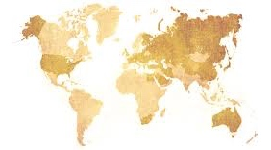
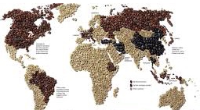
Tổng quan thị trường cà phê
Rất nhiều không gian để cà phê phát triển tại Châu Á , đồng thời cũng là cơ hội cho thương hiệu nào có thể nắm bắt thời cơ và khẳng định được vị thế của mình tại các thị trường non trẻ này.
Bình quân một người uống cà phê tại Châu Âu tiêu thụ lên đến 5 cốc/ngày thì người Trung Quốc trung bình uống 3 cốc cà phê/năm.
Tỷ lệ người uống cà phê hàng ngày tại Trung Quốc chỉ xấp xỉ 1.1%
Nhưng đây cũng là thị trường có tỷ lệ người uống cà phê tăng nhanh nhất thế giới (tăng khoảng 16%/năm).
Tỷ lệ người uống cà phê hàng ngày tại Ấn Độ xấp xỉ 11%
Tỷ lệ người uống cà phê hàng ngày tại Nga tương đương 22.5%

Slide 39
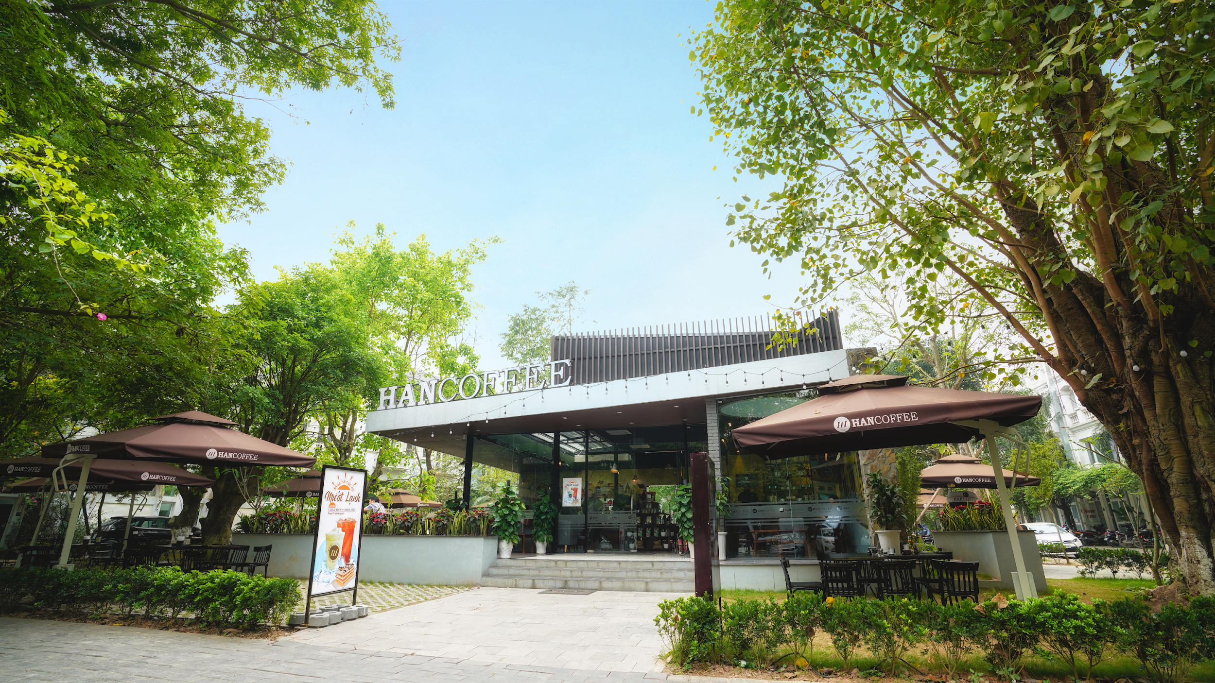
“
HANCOFFEE là doanh nghiệp cà phê Việt Nam tiên phong trong đầu tư vào nghiên cứu & phát triển sản phẩm, cũng là thương hiệu cà phê Việt đầu tiên đặt mục tiêu chiến lược là định vị sản phẩm cà phê Việt Nam tại các thị trường tiềm năng như Trung Quốc, Liên bang Nga, Trung Đông,...

Slide 40
Xu hướng dịch chuyển thị trường cà phê
Làn sóng cà phê thứ ba
Cà phê coldbrew
Cà phê tiện ích

Slide 41

Xu hướng dịch chuyển thị trường cà phê
Làn sóng cà phê thứ ba
Đánh giá chất lượng của món đồ uống cà phê chú trọng vào sự nguyên bản của hạt cà phê
Đề cao sự thưởng thức cà phê thay vì tiêu thụ như một món đồ uống thuần tuý.
Lợi thế kinh doanh không nằm ở quy mô mà ở sức sáng tạo, sự nghiêm túc trong kiểm soát cà nâng tầm chất lượng sản phẩm.

Slide 42
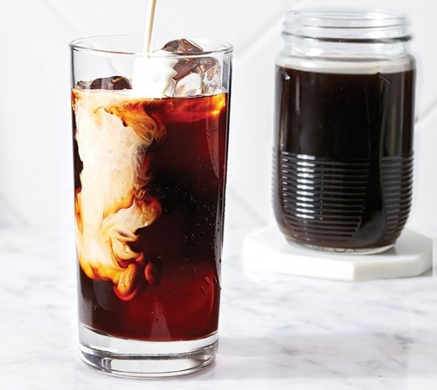
Xu hướng dịch chuyển thị trường cà phê
Cà phê cold brew
Làm nổi bật hương vị nguyên bản của cà phê nhờ phương thức chiết xuất nhiệt độ thường và thời gian dài.
Khả năng bảo quản thời gian dài khiến cà phê nguyên bản có cơ hội sản xuất quy mô công nghiệp
Có khả năng phối hợp với rất nhiều loại đồ uống khác để tạo ra những hương vị đa dạng, bất ngờ
Cà phê cold brew đang dần phổ biến hơn trên phạm vi toàn cầu. Năm 2018, 31% người uống cà phê tại Mỹ có thói quen sử dụng cà phê ủ lạnh thường xuyên.

Slide 43
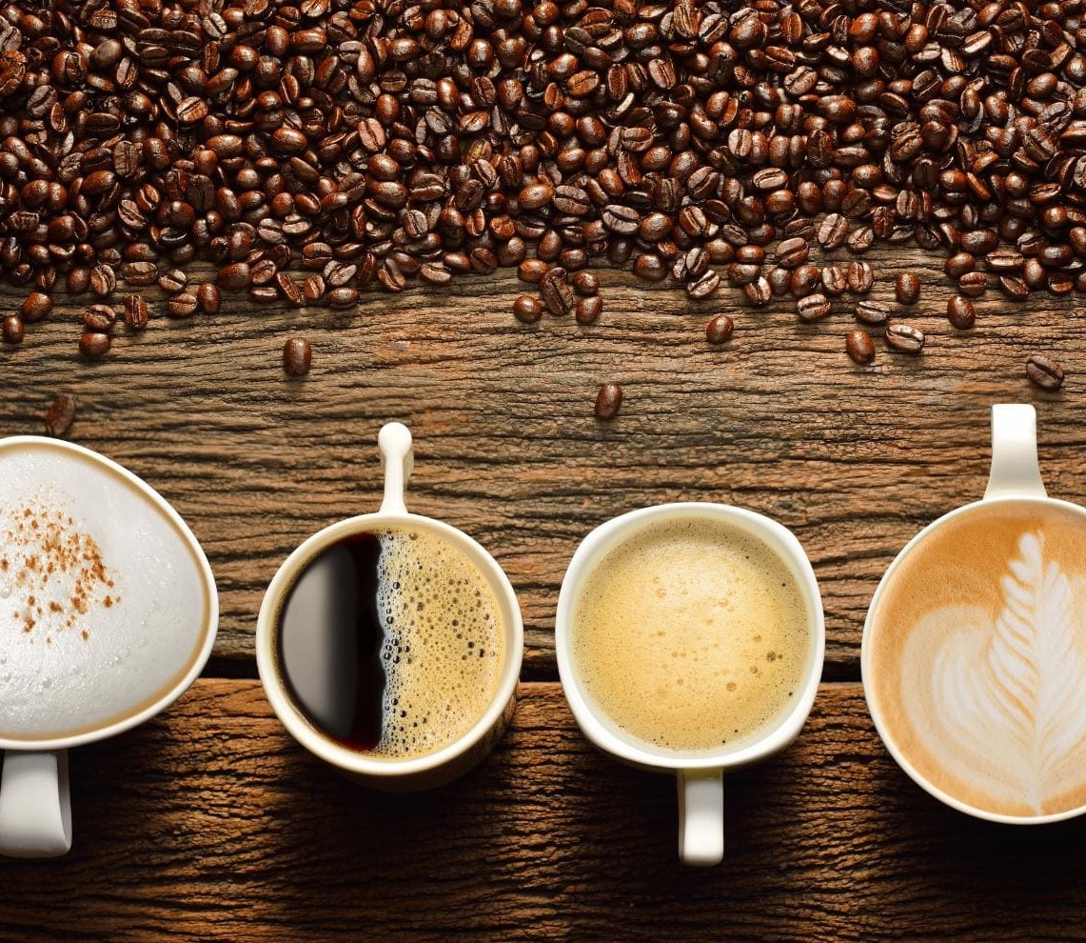
Xu hướng dịch chuyển thị trường cà phê
Cà phê tiện ích
Nhịp sống hiện đại khiến con người cần cà phê hơn, càng cần cà phê nhanh, tiện lợi và chất lượng cao hơn.
Cà phê túi lọc, máy pha cà phê dần thay thế cà phê hoà tan trong cuộc sống khách hàng.
Cà phê take away, cà phê ship tận nơi đang dần thay thế cà phê ngồi thưởng thức truyền thống trong guồng quay hiện đại.

Slide 44
“
HANCOFFEE là doanh nghiệp cà phê Việt Nam tiên phong trong làn sóng cà phê thứ ba với quy mô sản xuất lớn và đầu tư bài bản.
Đồng thời, HANCOFFEE cũng đặc biệt chú trọng tới cà phê ủ lạnh và tiến tới ra mắt sản phẩm cà phê dành riêng cho phương pháp chiết xuất mới này.
Sản phẩm và chuỗi quán HANCOFFEE đều chú trọng tới cà phê tiện lợi chất lượng cao và dịch vụ tiện ích tới từng khách hàng.

Slide 45
Vấn đề của thị trường cà phê
Người uống cà phê
Luôn mong muốn...
1
2
3
4
Cà phê sạch
Cà phê ngon
Cà phê nhanh, tiện, chất lượng
Cà phê thưởng thức
(Chú trọng hương vị)
→ Hiện nay tại thị trường Việt Nam, chưa có Doanh nghiệp cà phê nào tiên phong trong giải quyết triệt để nhu cầu này của người tiêu dùng.

Slide 46
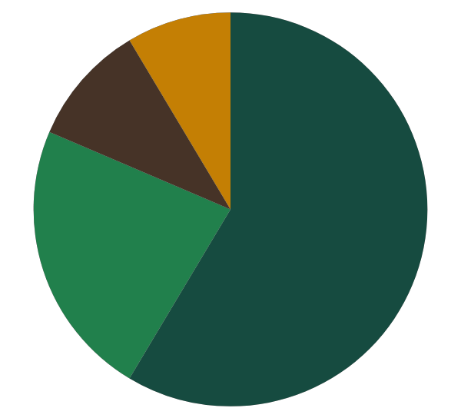
Vấn đề của thị trường cà phê
Người kinh doanh quán
Cạnh tranh cao
Không có thế mạnh
Ngành kinh doanh quán cà phê trên toàn cầu và đặc biệt tại Việt Nam cạnh tranh vô cùng khốc liệt. Các chủ quán nhỏ lẻ rất khó để tồn tại và phát triển
Đa phần các quán cà phê đều phát triển dựa vào địa điểm, không gian nhiều hơn là bản thân sản phẩm tốt vì vậy, hầu như không có thế mạnh trong tâm trí khách hàng.
Thiếu kiến thức
Chi phí marketing cao
Các chủ quán cà phê hầu như không được đào tạo hay có kiến thức bài bản về cà phê dẫn đến không kiểm soát được chất lượng và giá thành sản phẩm trong kinh doanh.
Dẫn tới tỷ lệ phá sản đóng quán trong ngành cà phê rất cao. Hầu như ít quán có khả năng tự vận hành các kênh truyền thông riêng hiệu quả để duy trì và phát triển.

Slide 47
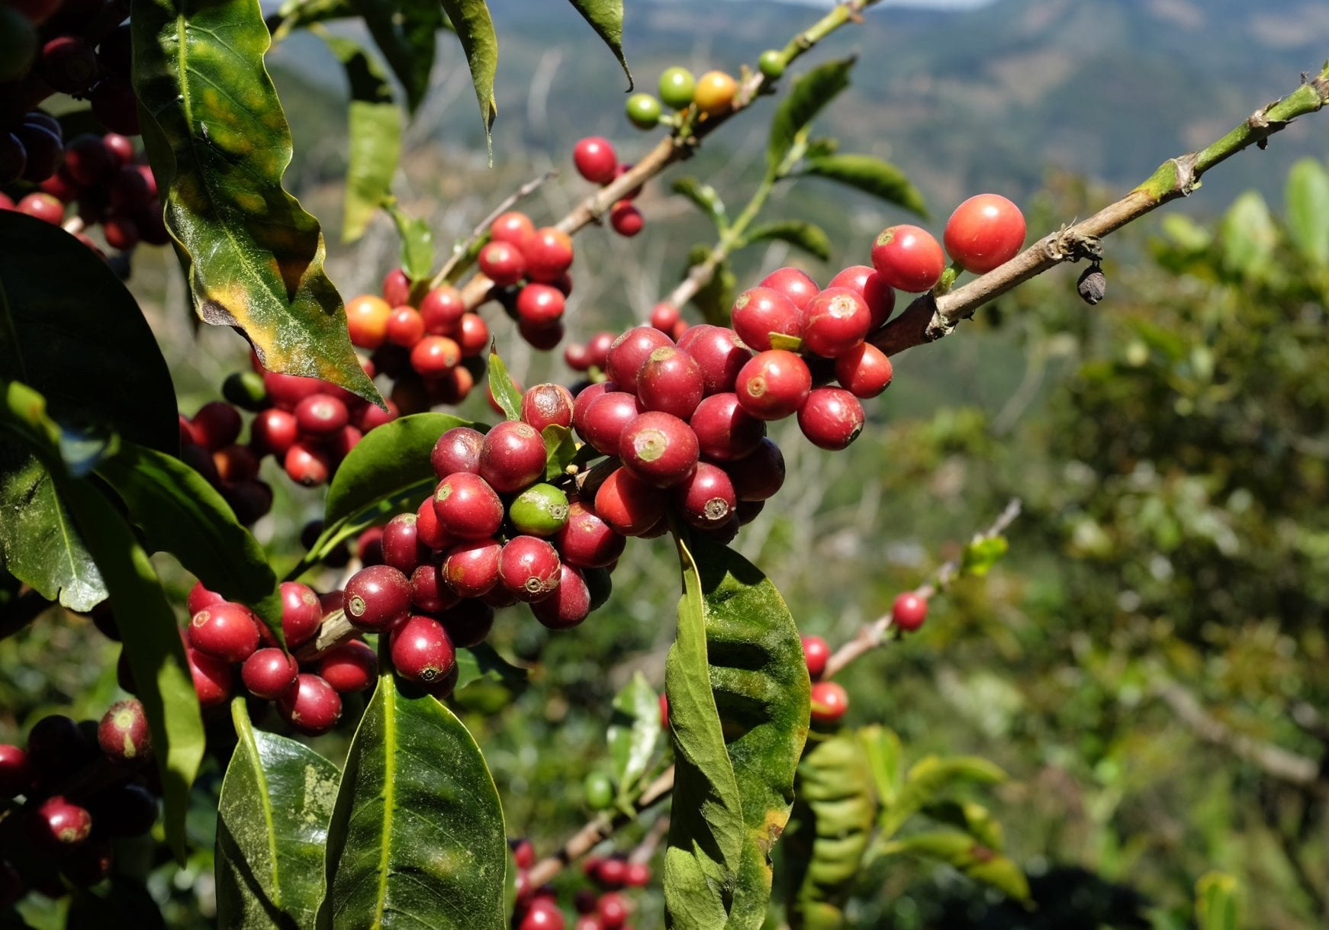
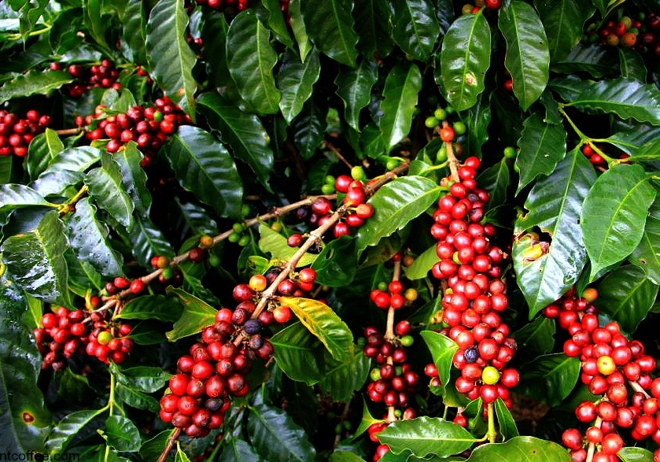
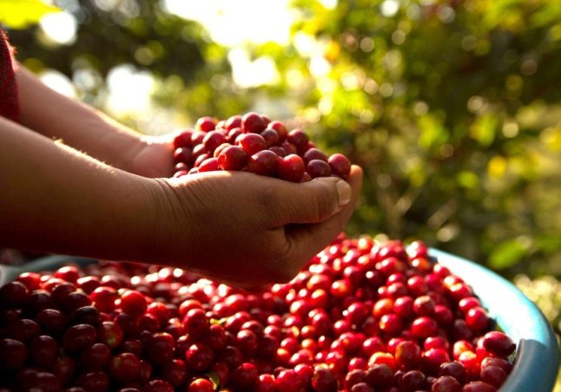
Vấn đề của thị trường cà phê
Nhà sản xuất cà phê
Chưa cá biệt hoá sản phẩm
Rất nhiều nhà sản xuất cà phê lớn vẫn đang theo đuổi chất lượng đồng đều phục vụ cà phê làn sóng thứ hai mà bỏ lỡ sự cá biệt hoá trong làn sóng cà phê thứ ba - chú trọng vào bản thân sự độc đáo của hạt cà phê.
Chưa nâng tầm sản phẩm
Các sản phẩm cà phê hiện tại đang dừng ở mức độ sản phẩm tiêu dùng cao cấp, chưa nâng tầm để phục vụ nhu cầu trải nghiệm cà phê ngày càng cao của người tiêu dùng hiện đại
Chưa định vị sản phẩm
Sản phẩm cà phê hiện đang định vị cà phê trong lĩnh vực FMCG (tiêu dùng) trong khi với sự đa dạng, phong phú và độc đáo, cà phê phải được đưa vào danh sách đặc sản, nâng tầm nghệ thuật và định vị như một sản vật, một tặng phẩm từ thiên nhiên

Slide 48
GIẢI PHÁP CỦA HANCOFFEE
Giải pháp cho người tiêu dùng cà phê
Giải pháp cho người kinh doanh quán cà phê
Giải pháp với vai trò nhà sản xuất cà phê
Notes:
Drag and Drop Image and Sent to back

Slide 49
“
Bằng cách chiếm lĩnh nhanh những thị trường cà phê đang phát triển; tiên phong trong các xu hướng lớn của ngành cũng như giải quyết hiệu quả các vấn đề của thị trường cà phê, HANCOFFEE tự tin in đậm dấu ấn thương hiệu lên bản đồ cà phê thế giới.

Slide 50
Giải pháp cho người uống cà phê
HANCOFFEE là thành viên của Hiệp hội Cà phê Đặc sản Thế giới. Thương hiệu đã và đang tuân thủ chặt chẽ quy trình tiêu chuẩn quốc tế FARM to CUP để mang đến những sản phẩm cà phê sạch, chất lượng cao nhưng vẫn đảm bảo tiện ích và đa dạng gu vị thưởng thức.
Cà phê sạch
Cà phê tiện lợi
Sở hữu vùng trồng nguyên liệu tại Tây Nguyên, quản lý toàn bộ quy trình xử lý hạt cà phê, HANCOFFEE đảm bảo mang đến sản phẩm hạt cà phê sạch tới tay người tiêu dùng.
HANCOFFEE mang đến cho người tiêu dùng những lựa chọn sản phẩm cà phê túi lọc và cà phê hoà tan, đáp ứng nhu cầu nhanh và tiện của người dùng; nhưng vẫn giữ được hương vị tuyệt hảo của nguyên liệu cà phê chất lượng.
Cà phê ngon
Cà phê thưởng thức
Sản phẩm cà phê của HANCOFFEE được xử lý bởi đội ngũ R&D mang chứng chỉ quốc tế, giàu kiến thức và kinh nghiệm, nên luôn đảm bảo hương vị tuyệt vời nhất.
Đón đầu làn sóng cà phê thứ ba, HANCOFFEE đã nghiên cứu và xây dựng các công thức pour over, công thức cold brew tốt nhất, từ đó cho người dùng những lựa chọn thưởng thức cà phê đẳng cấp nhất.

Slide 51
Giải pháp cho người kinh doanh quán cà phê
KIẾN THỨC VỀ NGÀNH
Với đội ngũ R&D đẳng cấp quốc tế, HANCOFFEE sẵn sàng cung cấp cho người kinh doanh quán cà phê các kiến thức về ngành, từ đó quản lý việc kinh doanh tốt hơn, hiểu được đâu là hướng đi phù hợp cho mô hình kinh doanh của mình.
01
THẾ MẠNH SẢN PHẨM
Bằng việc sử dụng sản phẩm cà phê của HANCOFFEE, người kinh doanh quán tự tin về xuất xứ, chất lượng đạt tiêu chuẩn châu Âu của nguyên liệu mình phục vụ, từ đó xây dựng được thế mạnh cạnh tranh về sản phẩm - thế mạnh cạnh tranh bền vững nhất trong kinh doanh.
04
NÂNG CAO
LỢI THẾ
CẠNH TRANH
02
TIẾT KIỆM CHI PHÍ MARKETING
03
LỢI THẾ CẠNH TRANH ĐỘC ĐÁO
Các quán cà phê hợp tác cùng HANCOFFEE có thể tiết kiệm chi phí marketing nhờ tận dụng được:
Tệp khách hàng sẵn có yêu thích sản phẩm cà phê của HANCOFFEE.
Tệp khách hàng mới bị thuyết phục bởi chất lượng đồ uống mà HANCOFFEE xây dựng.
Hệ thống marketing online của HANCOFFEE
Nhờ am hiểu về ngành và sản phẩm cà phê, HANCOFFEE có khả năng xây dựng các thực đơn phục vụ tại quán đậm dấu ấn, khiến khách hàng luôn nhớ đến và muốn quay lại để thưởng thức.

Slide 52
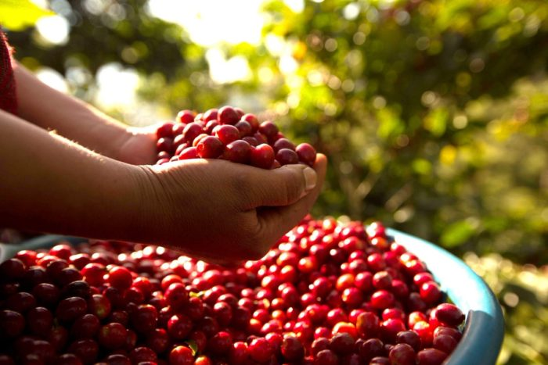

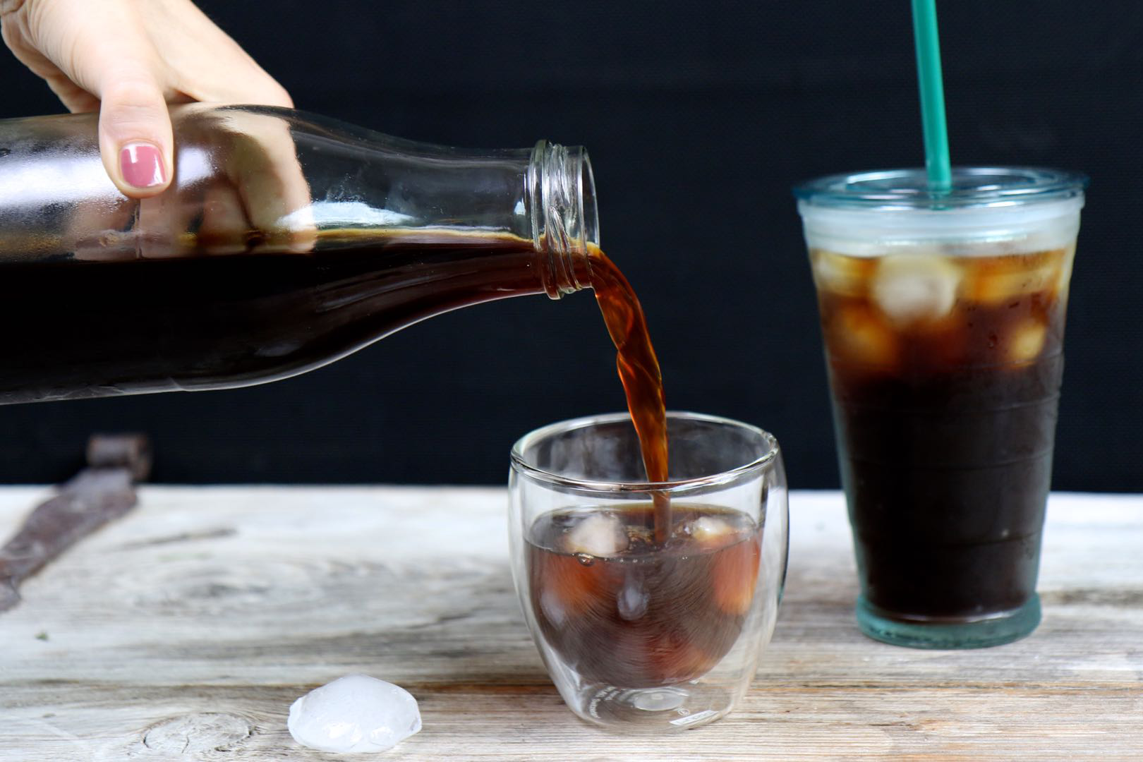
Giải pháp với vai trò nhà sản xuất cà phê
01.
CÁ BIỆT HOÁ SẢN PHẨM
HANCOFFEE hiểu rằng mỗi vùng nguyên liệu, mỗi cách xử lý,... đem lại những nét độc đáo riêng cho sản phẩm cà phê. Vì thế, HANCOFFEE có ý thức sâu sắc về việc nghiên cứu phương pháp để nêu bật được tối đa tính ưu việt của mỗi sản phẩm.
02.
NÂNG TẦM SẢN PHẨM
HANCOFFEE đã tạo ra những công thức cà phê cho phép người dùng thưởng thức hương vị nguyên bản nhất của hạt cà phê. Hạt cà phê của HANCOFFEE cũng tự hào được chứng nhận đặc sản của Hiệp hội Cà phê đặc sản.
03.
ĐỊNH VỊ SẢN PHẨM
HANCOFFEE là một trong những thương hiệu hiếm hoi tại Việt Nam có ý thức định vị sản phẩm của mình như một sản phẩm nghệ thuật đẳng cấp được tạo ra bởi bàn tay của các nghệ nhân, mang nhiều ý nghĩa tinh thần hơn một sản phẩm tiêu dùng nhanh thuần tuý.
Notes:
Delete pictures
Drag and Drop your images

Slide 53
LỘ TRÌNH CHINH PHỤC THỊ TRƯỜNG
Lộ trình ngắn hạn
Lộ trình trung hạn
Lộ trình dài hạn
Notes:
Drag and Drop Image and Sent to back

Slide 54
Lộ trình ngắn hạn
2017
2018
2019
2020
Cơ sở đầu tiên của HANCOFFEE đi vào hoạt động.
Thành lập công ty con tại Thẩm Quyến Trung Quốc
Ra mắt hơn 20 sản phẩm cà phê
5 điểm chuỗi quán cà phề toàn quốc
Hệ thống kênh phân phối và xuất khẩu đa dạng, tăng trưởng mạnh
Đầu tư mở rộng cơ sở sản xuất
Hoàn thiện và tăng trưởng hệ thống kênh phân phối online quốc tế
Chiếm lĩnh thị phần cà phê Việt Nam
Với định hướng lấy sản phẩm làm gốc, HANCOFFEE đã và đang tăng trưởng mạnh trong việc chiếm lĩnh thị phần cũng như chinh phục thị hiếu khách hàng trên toàn thế giới. Hệ thống sản phẩm đa dạng, phong phú, kiểm soát nghiêm ngặt từ vùng trồng tới từng công đoạn sản xuất đã và đang cho HANCOFFEE sự chủ động và tiên phong trong làn sóng cà phê thứ ba.
Nhận thức và nắm bắt các xu thế mới nhất của thị trường cà phê, đầu tư nghiêm túc vào nghiên cứu phát triển sản phẩm , HANCOFFEE đã và đang tạo thành một thương hiệu cà phê Việt phát triển bền vững.
HANCOFFEE với định hướng quốc tế đã và đang đặt những nền móng vững vàng trên trường quốc tế. Với vai trò một công ty trẻ, HANCOFFEE đã và đang tận dụng lợi thế cách mạng công nghệ 4.0 để đưa sản phẩm Việt định vị trên bản đồ cà phê thế giới.

Slide 55

Lộ trình trung hạn
Dẫn đầu thị trường cà phê Việt Nam
Tiên phong trong làn sóng cà phê thứ ba quy mô lớn trên thế giới
Tiên phong trong sản xuất và phân phối sản phẩm cà phê cold brew trên thị trường Châu Á
Tiên phong trong liên kết và mở rộng mạng lưới chuỗi quán cà phê lẻ đồng truyền thông khắp Việt Nam và Đông Nam Á
Tiên phong trong xu hướng nhà sản xuất 4.0 của kỷ nguyên công nghệ cao

Slide 56
Lộ trình dài hạn
+
+
=
Art
Ecologic
Technology
Global market
Nâng tầm cà phê thành nghệ thuật và trở thành đặc sản, thành quà tặng trên toàn thế giới
Xây dựng nền tảng nông nghiệp sạch và vùng nguyên liệu bền vững tại Việt Nam và khu vực Đông Nam Á
Tiến tới phát triển các chuỗi cung ứng nông sản công nghệ cao 4.0
Chinh phục thị trường nông sản toàn cầu bền vững và hiện đại từ sản xuất tới phân phối và cung ứng

Slide 57
THÔNG TIN LIÊN HỆ
HANCOFFEE
PHONE
(84-24) 3211 5577
Tầng 5, tòa C, số 22 Thành Công, Phường Thành Công, Quận Ba Đình, Thành phố Hà Nội, Việt Nam.
WEBSITE
EMAIL
hancoffee.com.vn
contact@idd.vn

